Slide 1
МИНИСТЕРСТВО ОБРАЗОВАНИЯ РЕСПУБЛИКИ МОРДОВИЯ
ПОРТФОЛИО
Трошиной Марины Ивановны
тренера – преподавателя по легкой атлетике Муниципального учреждения дополнительного образования «Специализированная детско-юношеская спортивная школа № 4»

Slide 2
Образование: Высшее
МГПИ им. М. Е. Евсевьева, факультет «Физическая культура» дата выдачи 15.07.1989 года.
Стаж педагогической работы: по специальности 33 лет. Общий стаж работы: 40 лет
Наличие квалификационной категории: высшая
Дата последней аттестации: 01.06.2017 г.
Имею звание «Заслуженный работник физической культуры Республики Мордовия»
«Почетный работник общего образования Российской Федерации»
«Отличник физической культуры и спорта»
Награждена грамотами

Slide 3
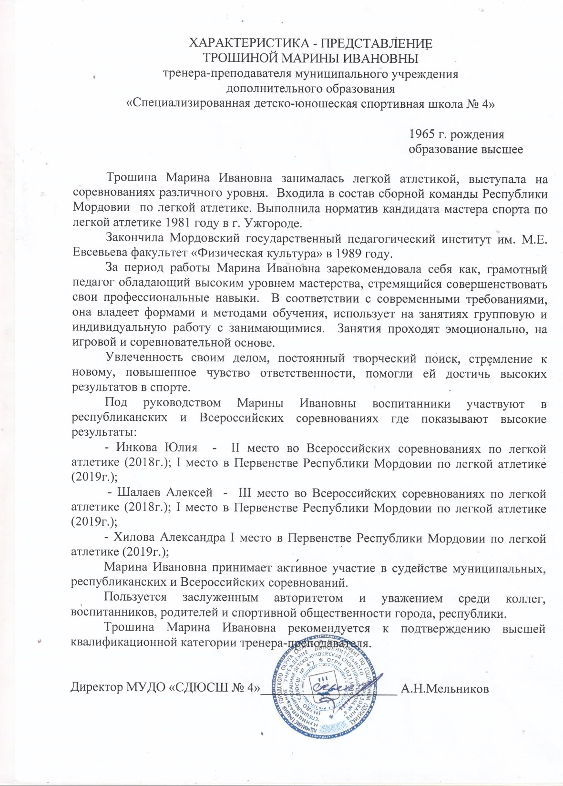

Slide 4
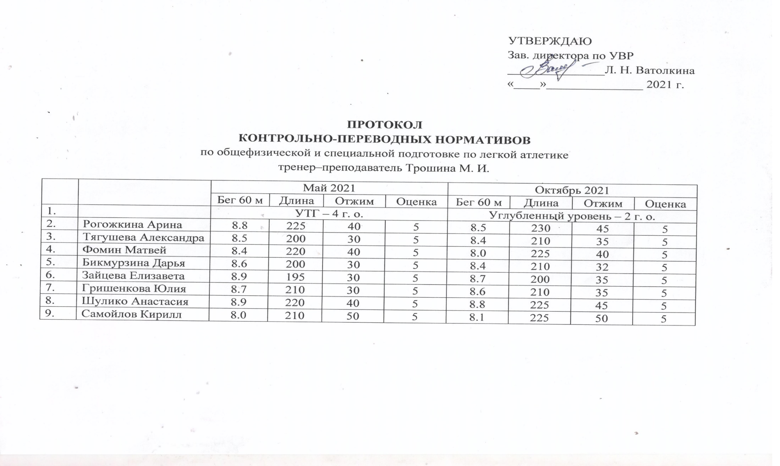
1.СТЕПЕНЬ ОБЕСПЕЧЕНИЯ ПОВЫШЕНИЯ УРОВНЯ ПОДГОТОВЛЕННОСТИ ВОСПИТАННИКОВ

Slide 5
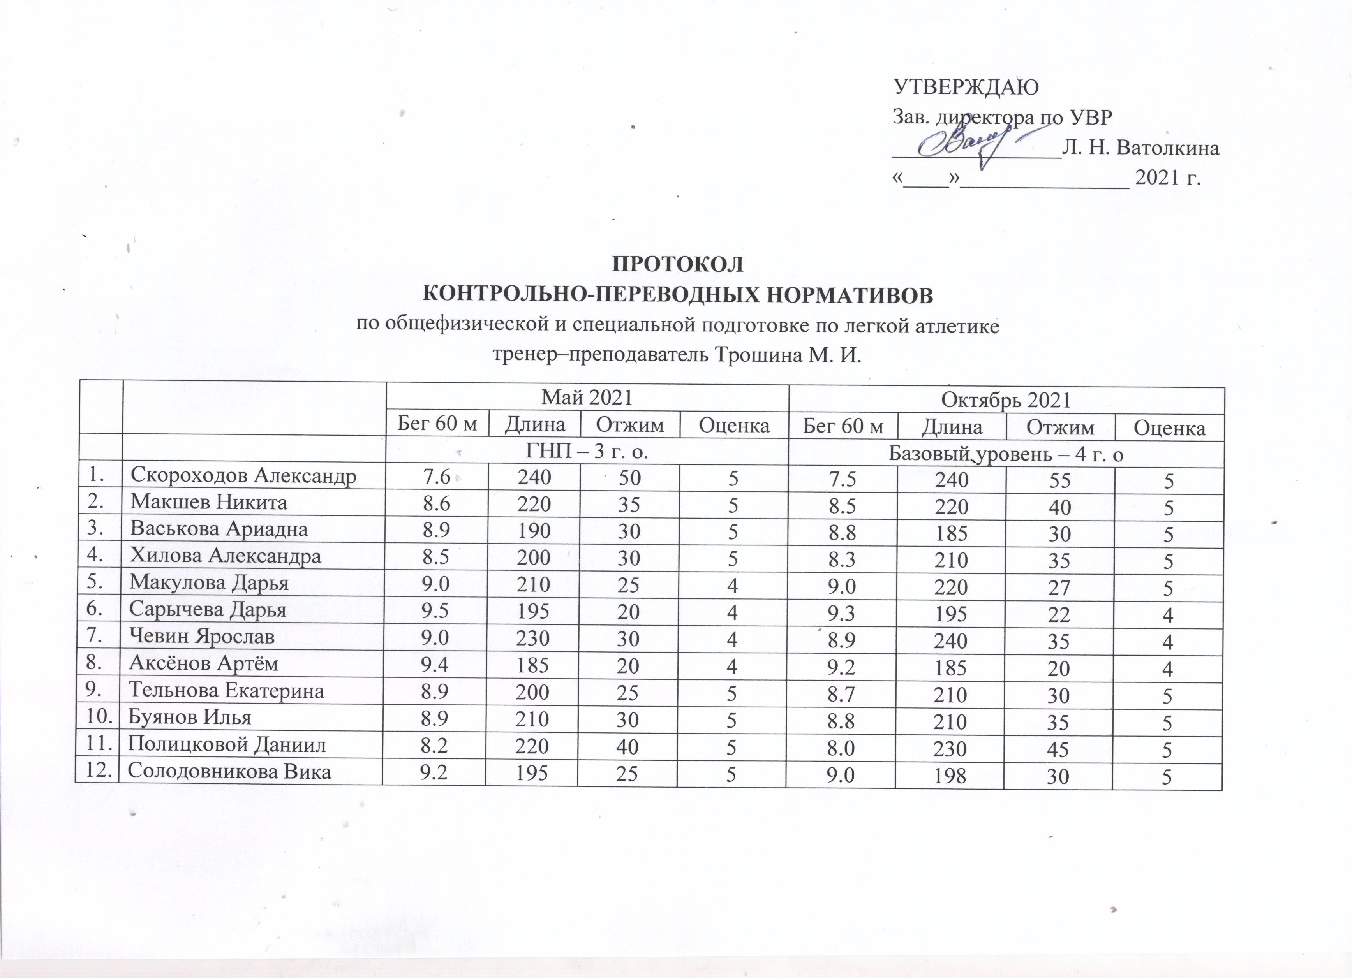

Slide 6
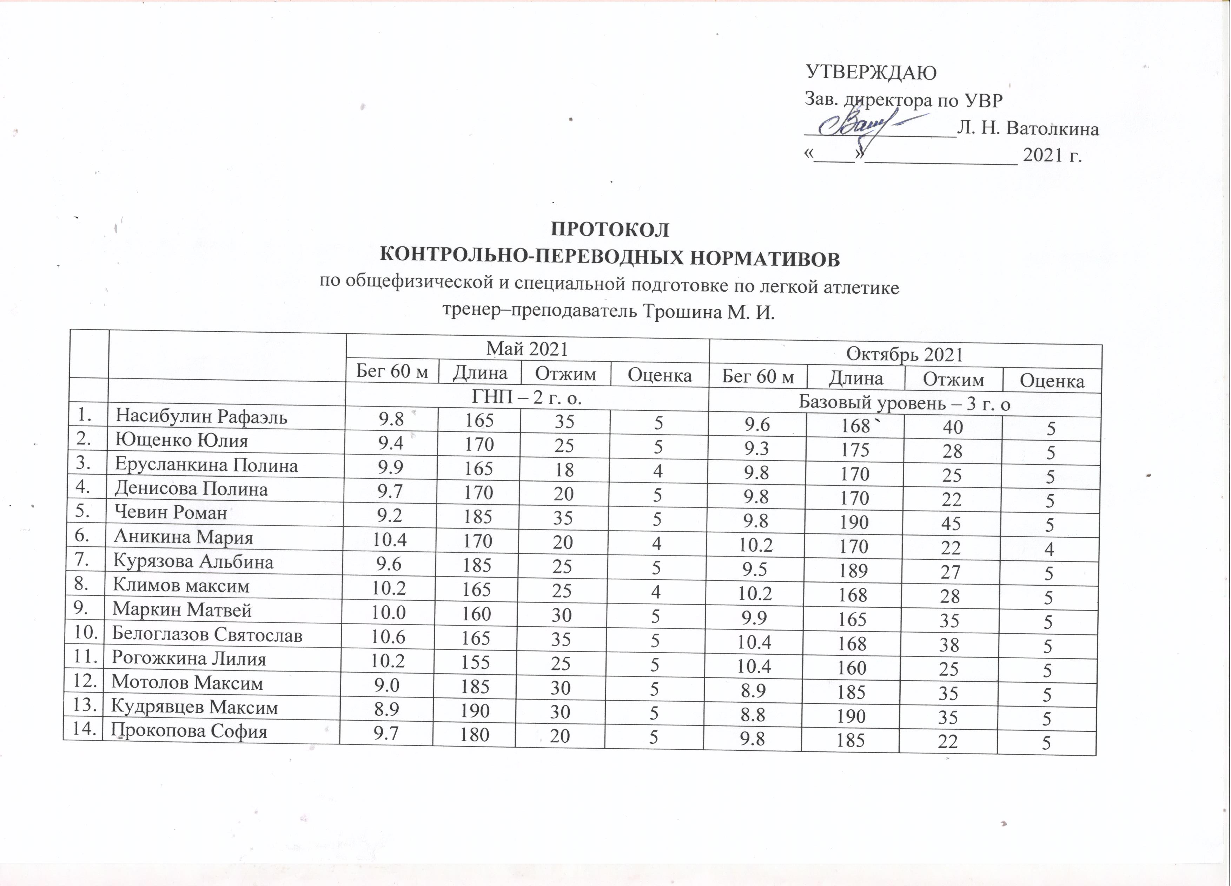

Slide 7
2. СОХРАННОСТЬ КОНТИНГЕНТА ВОСПИТАННИКОВ НА ЭТАПАХ СПОРТИВНОЙ ПОДГОТОВКИ
Группа, год обучения | 2020– 2021 учебный год
 | В начале года | В конце года | %
УТГ - 4 года обучения | 6 | 6 | 100
ГНП – 3 года обучения | 14 | 13 | 95
ГНП - 2 года обучения | 14 | 13 | 95

Slide 8
Группа, год обучения | 2021– 2022 учебный год
 | В начале года | В конце года | %
УУ - 2 года обучения | 8 | 8 | 100
БУ – 4 года обучения | 12 | 12 | 100
БУ – 3 года обучения | 12 | 11 | 95
БУ – 1 года обучения | 15 | 14 | 95

Slide 9
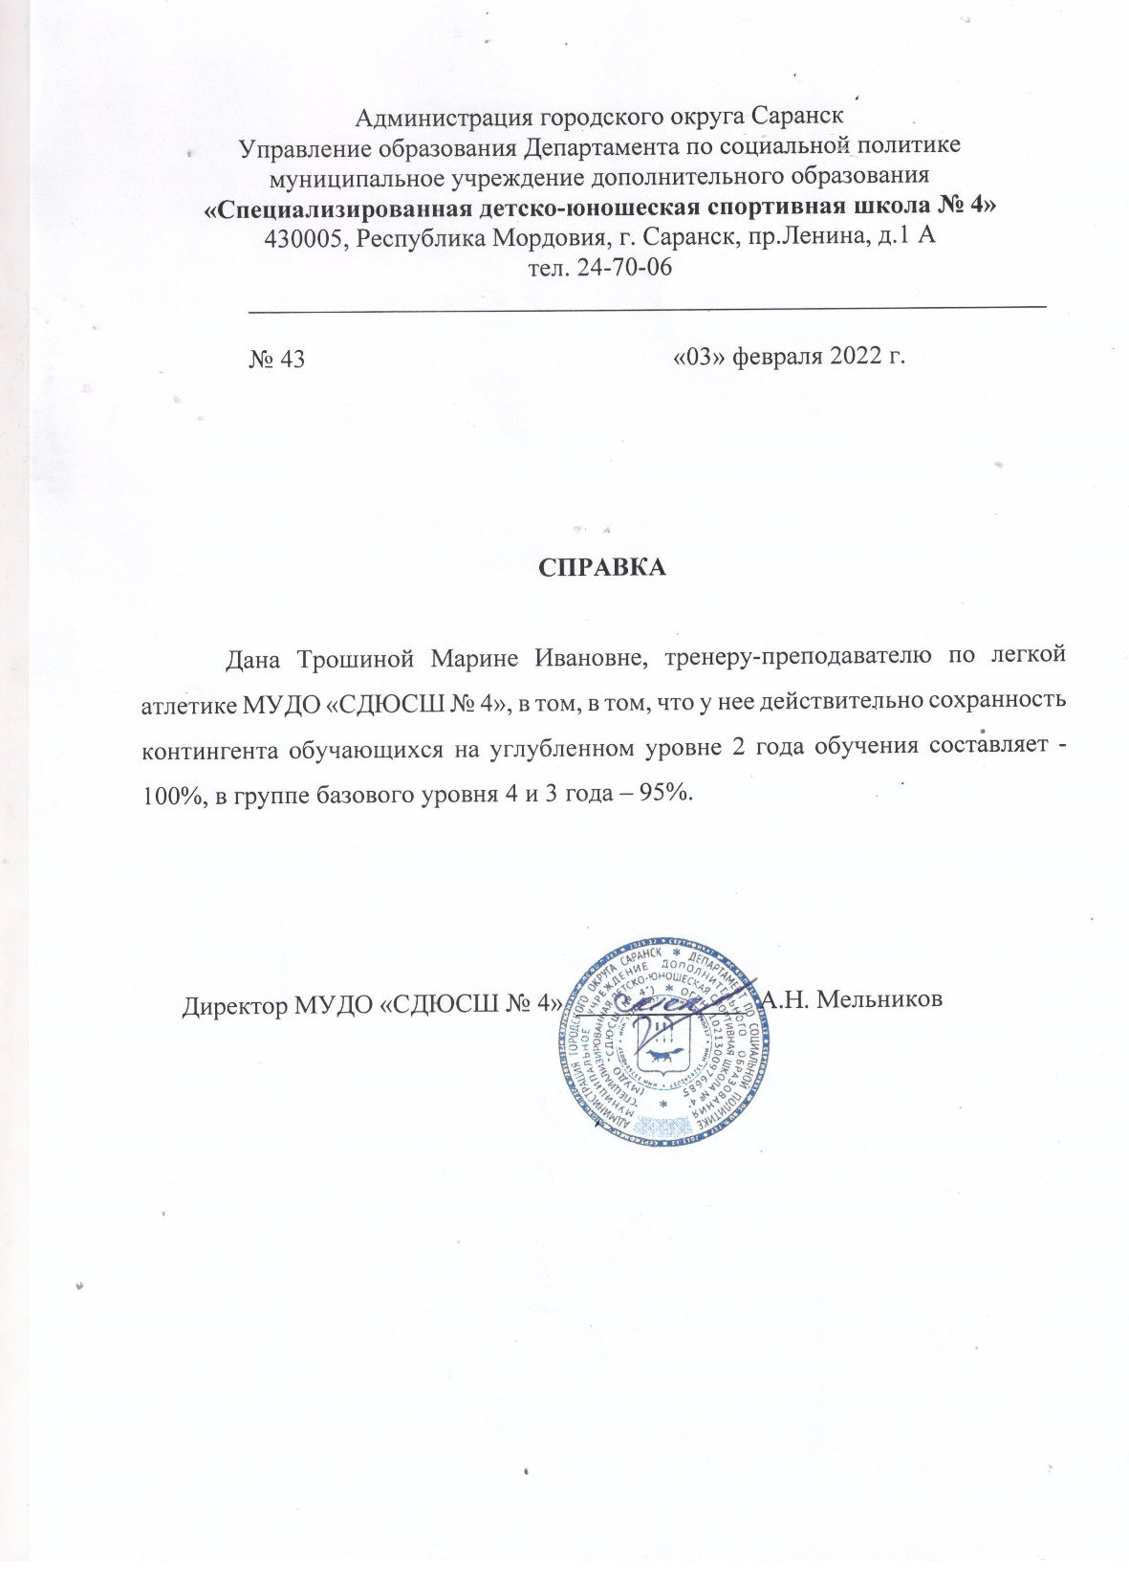

Slide 10
3. РЕЗУЛЬТАТЫ АНАЛИЗА ТЕКУЩЕЙ ДОКУМЕНТАЦИИ
Согласно нормативных документов, имеется следующая учебная документация:
Журнал учета работы учебных групп
Личные дела на обучающихся (заявление, личные карточки)
Протоколы контрольных переводных нормативов
Календарный план спортивно-массовых мероприятий
Протоколы, положения соревнований
Учебные планы и рабочий план конспект
План воспитательной и культурно-массовой работы с обучающимися
Перспективный план

Slide 11
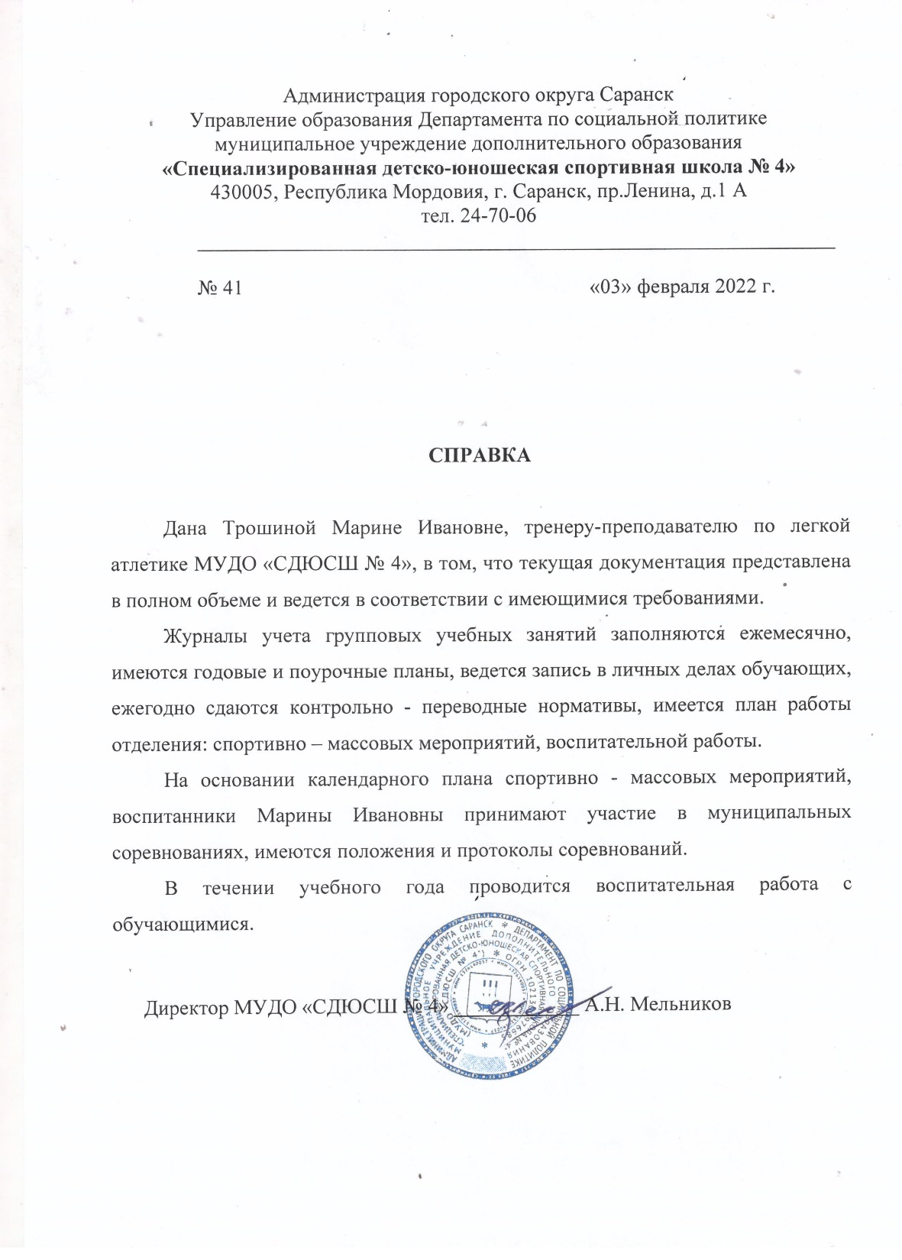

Slide 12
4.ВЫПОЛНЕНИЕ ВОСПИТАННИКАМИ ТРЕБОВАНИЙ ДЛЯ ПРИСВОЕНИЯ СПОРТИВНЫХ ЗВАНИЙ И РАЗРЯДОВ
Спортсмены выполнили:
I разряд: 3 человека
II взрослый разряд: 3 человека
III взрослый разряд: 12 человек

Slide 13
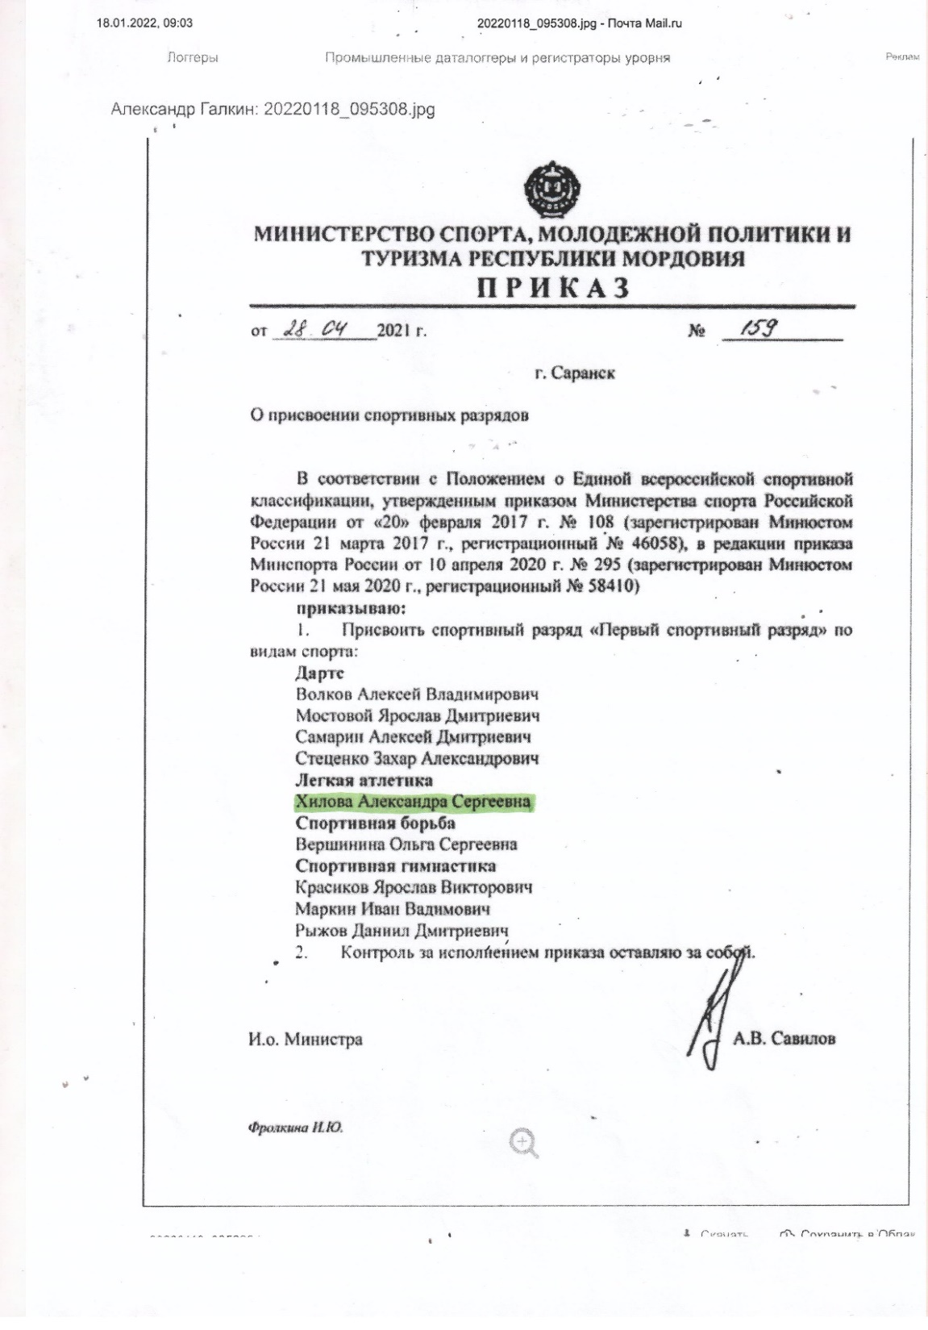
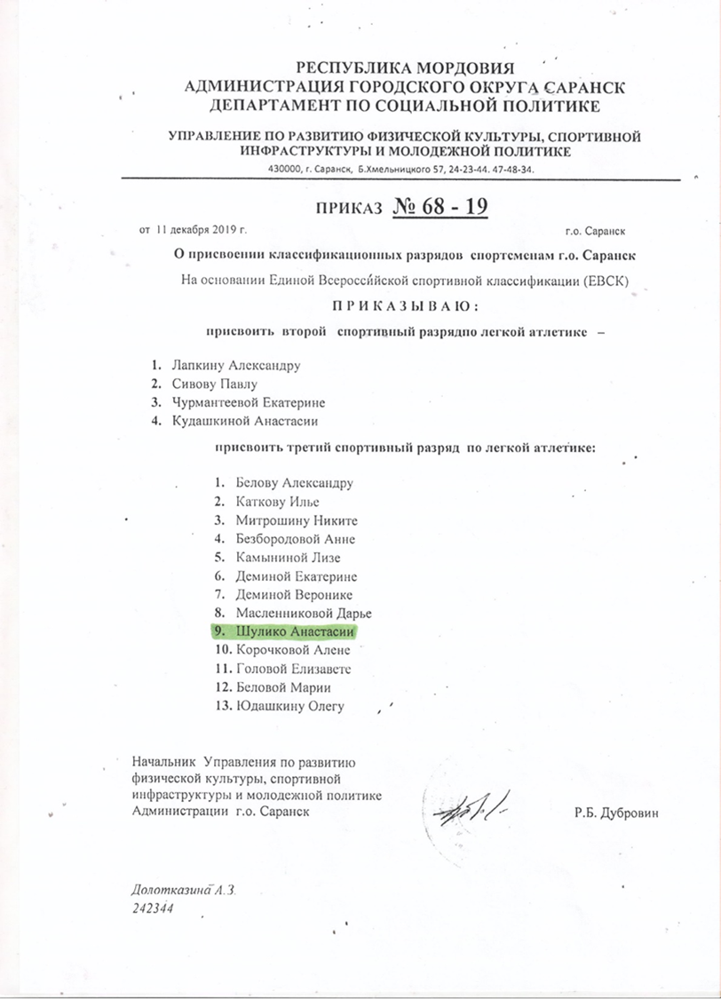

Slide 14
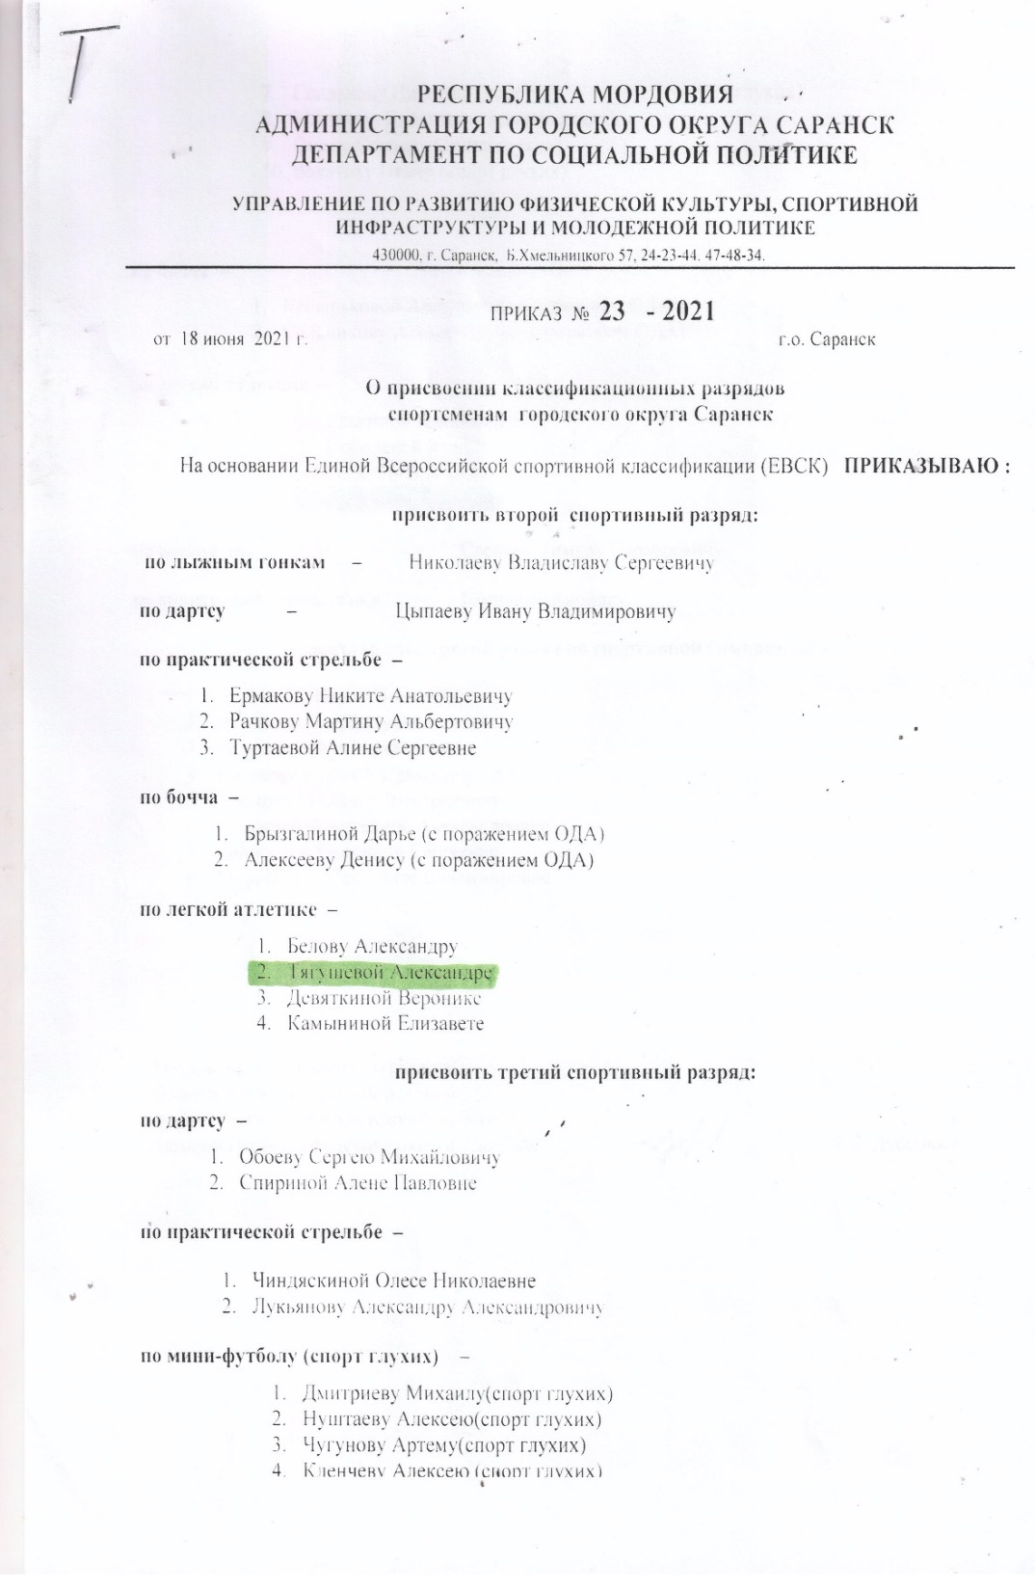
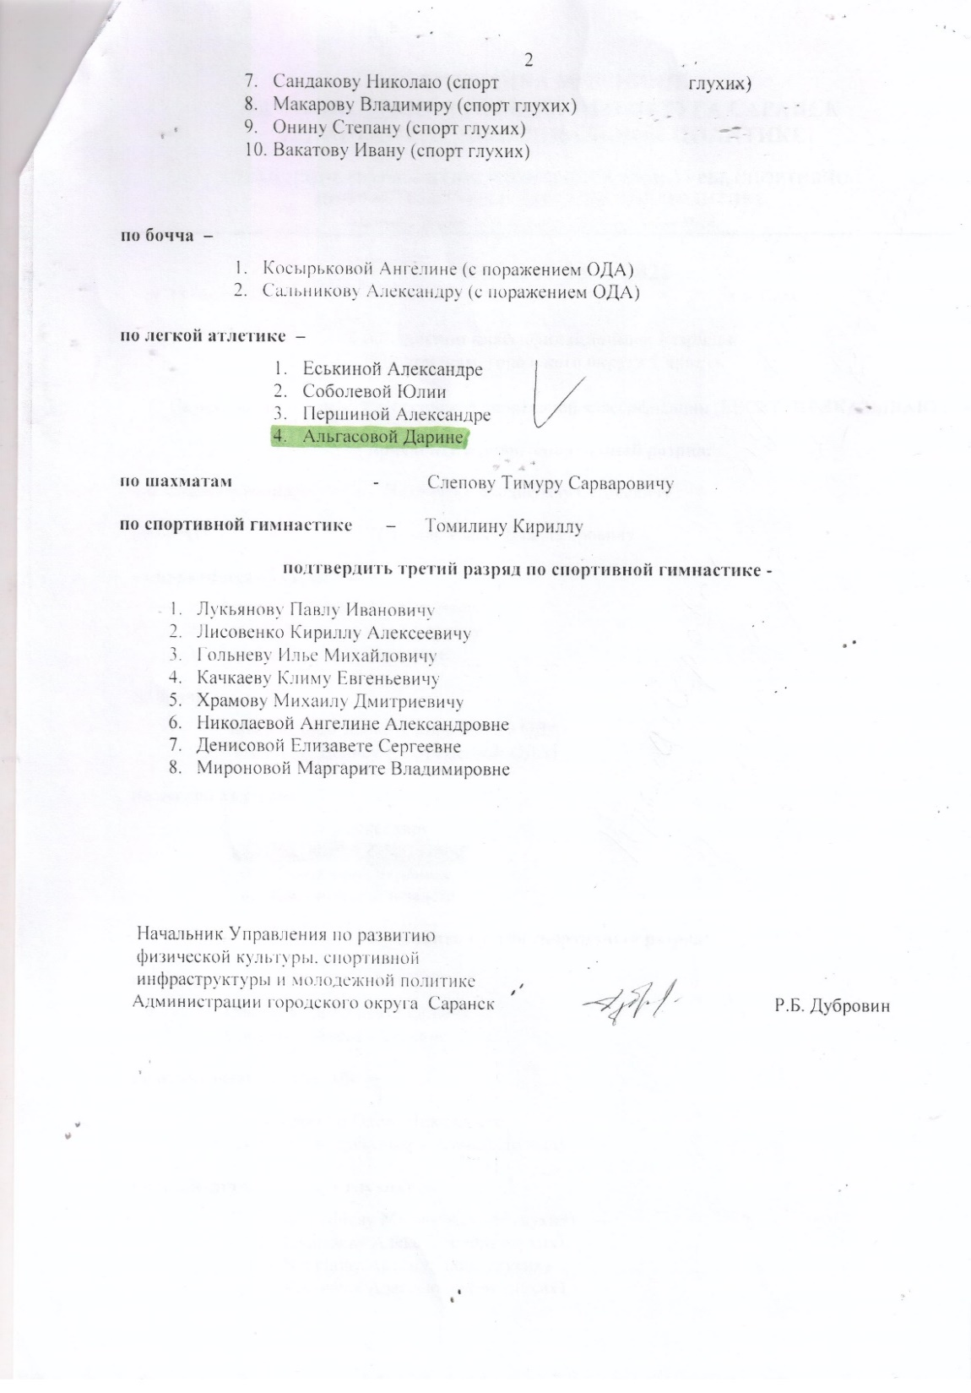

Slide 15
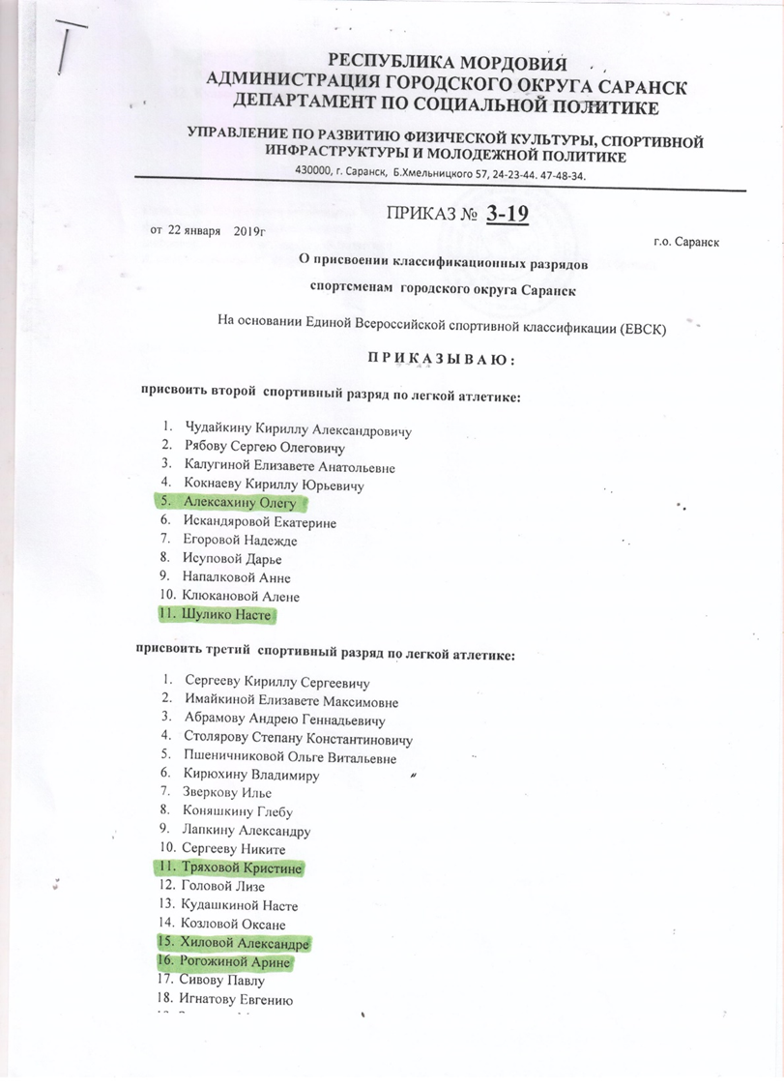
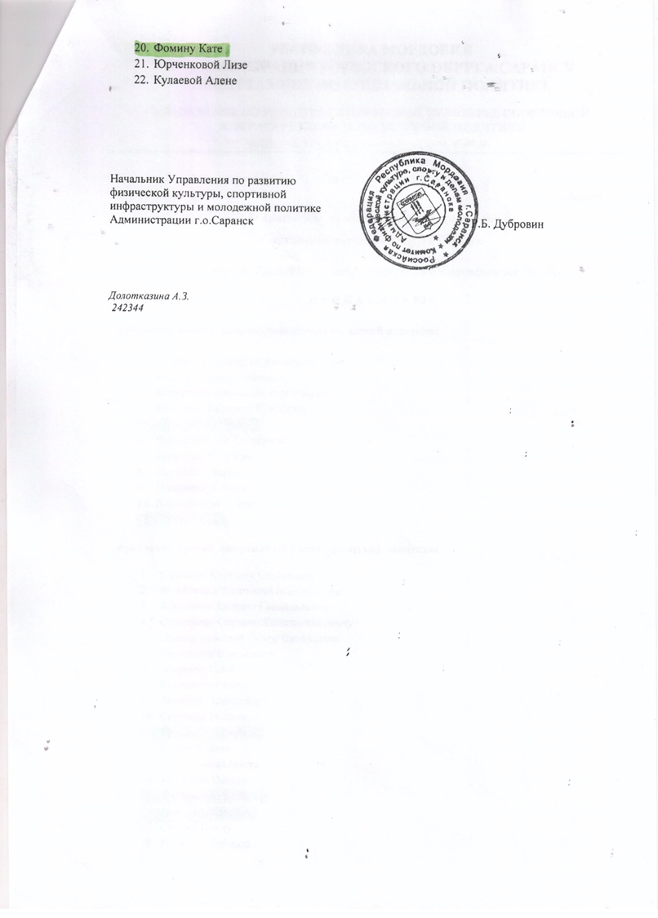

Slide 16
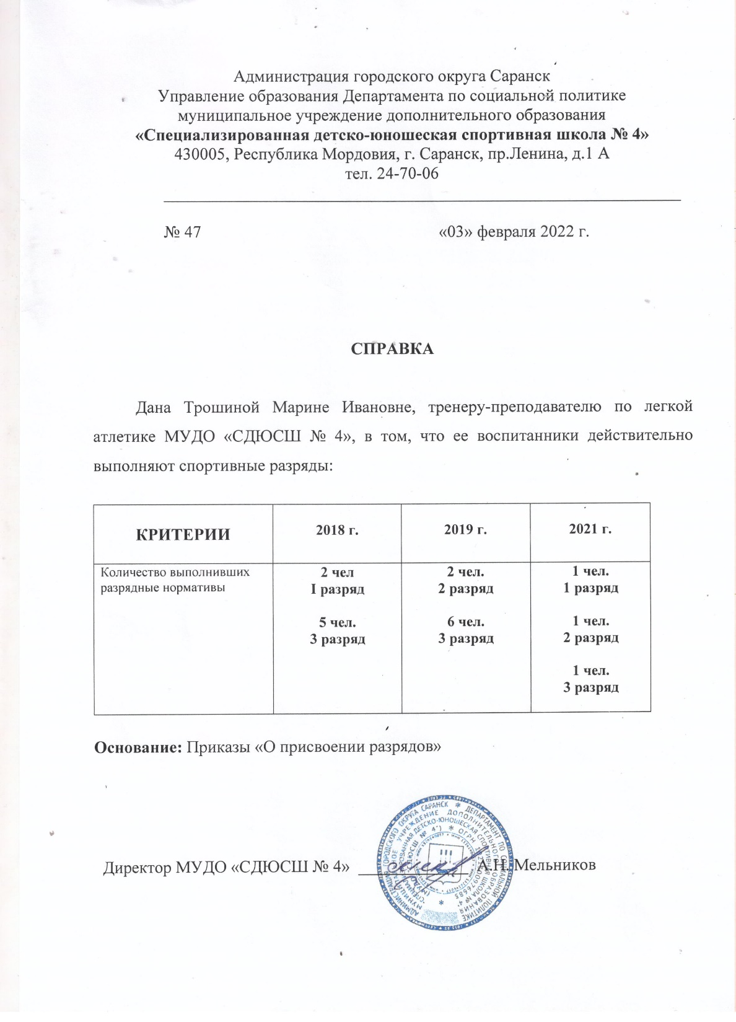

Slide 17
5.ПРОВЕДЕНИЕ ОТКРЫТЫХ МАСТЕР-КЛАССОВ, МЕРОПРИЯТИЙ
На уровне образовательной организации
Провела мастер-класс для тренеров-преподавателей по легкой атлетике ДЮСШ по теме: «Методика развития скоростной выносливости у юных легкоатлетов», 13.10.2021 г. на стадионе «Старт» г. о. Саранск

Slide 18
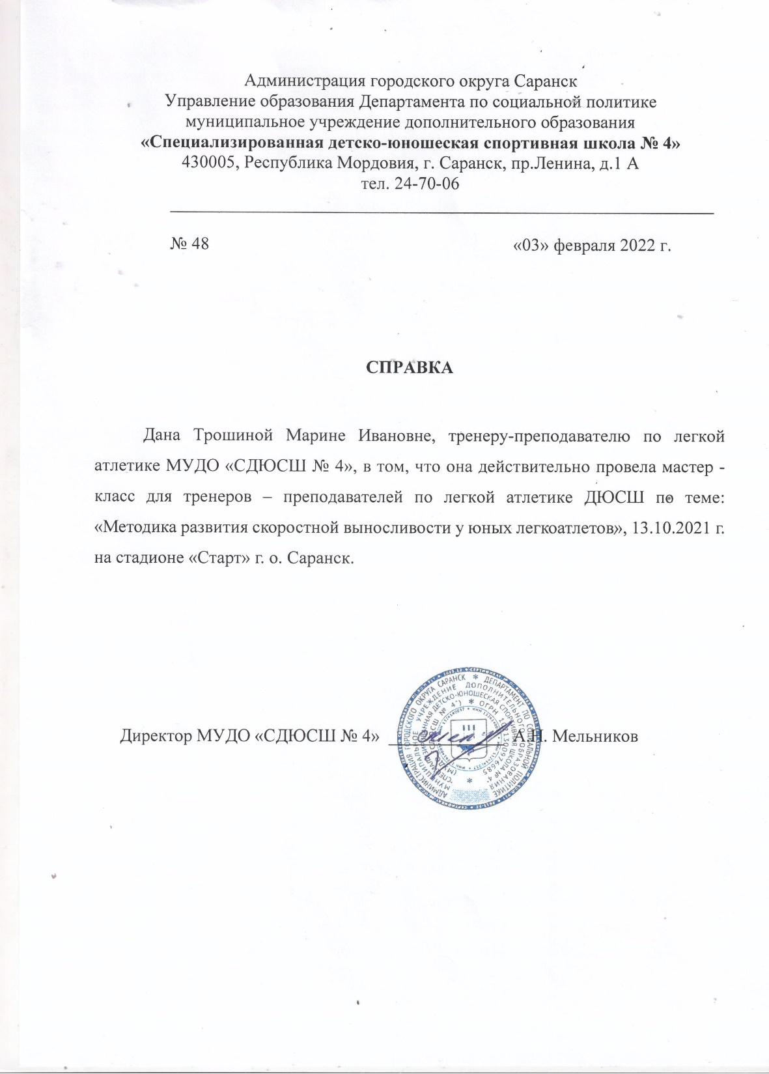

Slide 19
6. ВЫСТУПЛЕНИЯ НА НАУЧНО-ПРАКТИЧЕСКИХ КОНФЕРЕНЦИЯХ, СЕМИНАРАХ, СЕКЦИЯХ; ПРОВЕДЕНИЕ ОТКРЫТЫХ УРОКОВ, МАСТЕР-КЛАССОВ, МЕРОПРИЯТИЙ; УЧАСТИЕ В КОНКУРСАХ
На республиканском уровне:
Является судьей республиканской категории, принимает активное участие в судействе республиканских и Всероссийских соревнований по легкой атлетике.

Slide 20
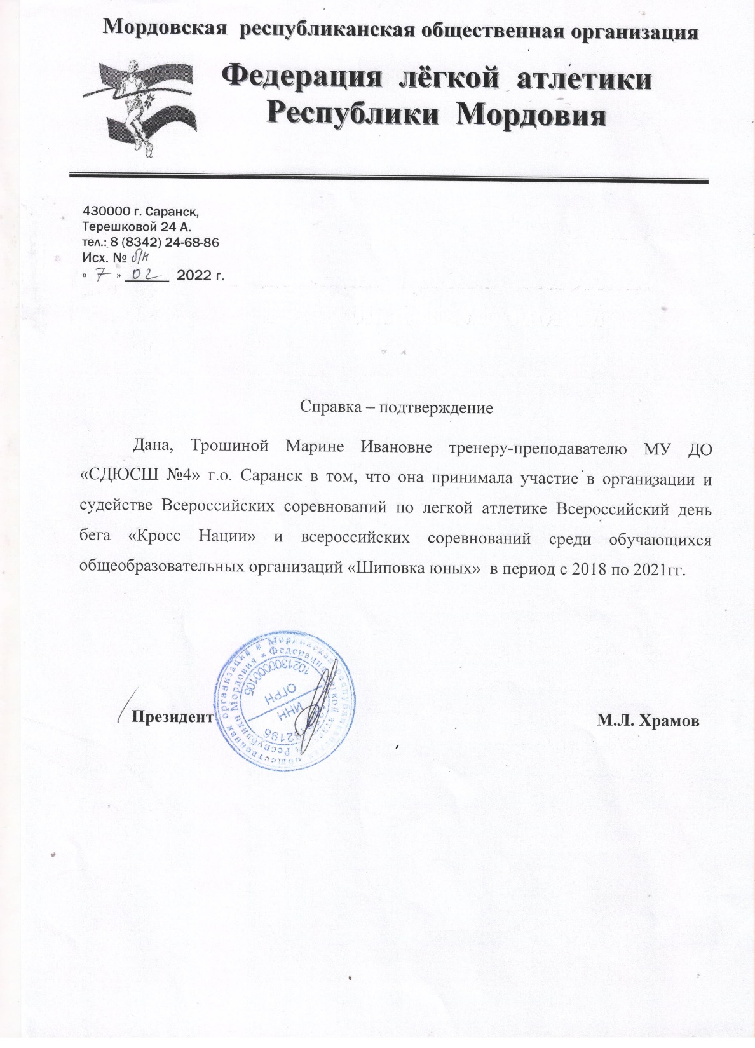

Slide 21
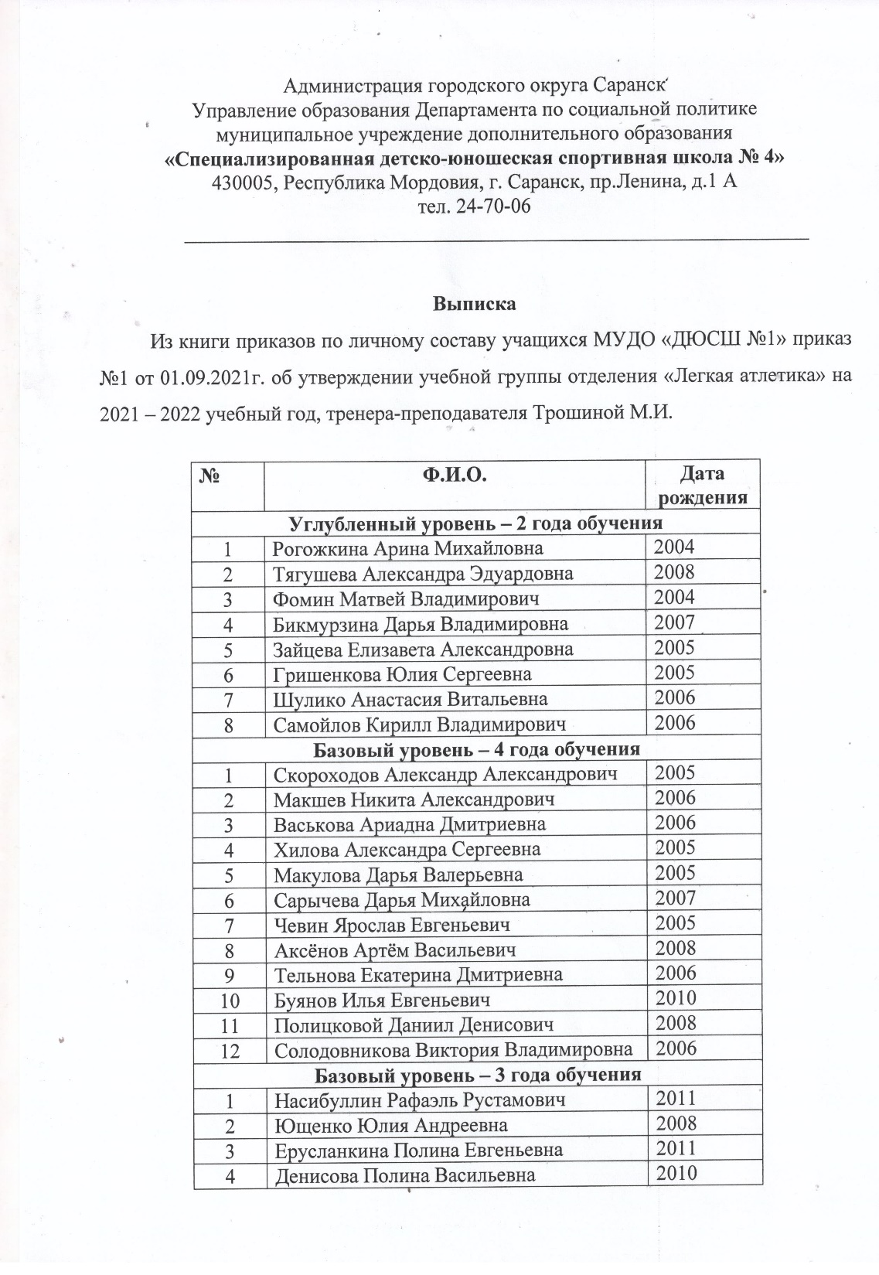
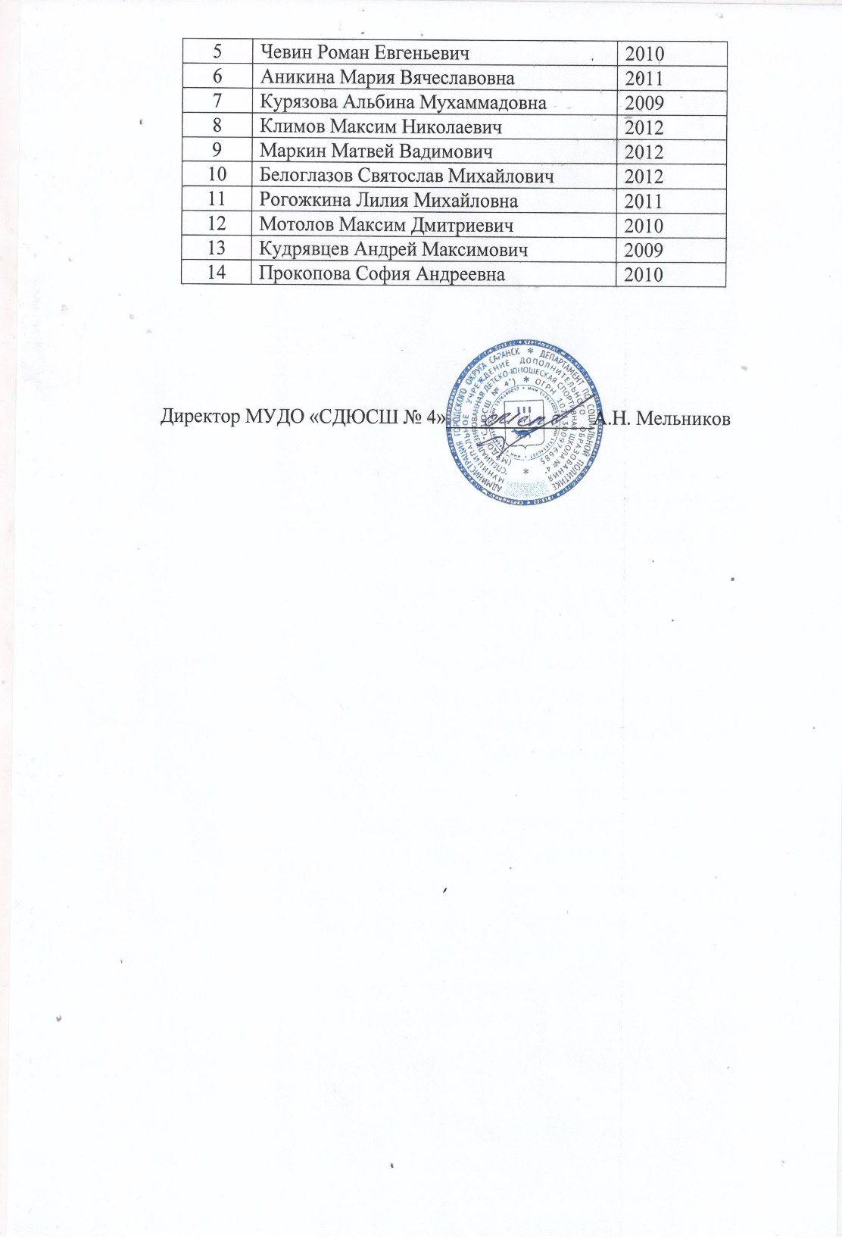

Slide 22
7. РЕЗУЛЬТАТЫ УЧАСТИЯ ВОСПИТАННИКОВ В ОФИЦИАЛЬНЫХ СОРЕВНОВАНИЯХ
Республиканский уровень:
Инкова Юлия - I место на первенстве Республики Мордовия по легкой атлетике г. о. Саранск на дистанции 200 и 400 м (2018-2020 гг.);
Шалаев Алексей - I место на первенстве Республики Мордовия по легкой атлетике на дистанции 200 и 400 м (2018-2021 гг.) ;
Хилова Александра - I место на первенстве Республики Мордовия по легкой атлетике на дистанции 200 и 400 м (2021г.); I место на первенстве Республики Мордовия по легкоатлетическому кроссу, г. Саранск (2019г.)
Кудрявцева Дарья - III место на первенстве Республики Мордовия по легкой атлетике на дистанции 60 м (2019 г.); II место на первенстве Республики Мордовия по легкой атлетике на дистанции 60 м (2021 г);
Скороходов Александр - II место на первенстве Республики Мордовия по легкой атлетике на дистанции 200 м (2019 г.); III место на первенстве Республики Мордовия по легкой атлетике на дистанции 60 м (2019 г.);
Шулико Анастасия - II место на первенстве Республики Мордовия по легкоатлетическому кроссу (2019 г.);
Гришенкова Юлия - III место на первенстве Республики Мордовия по легкой атлетик на дистанции 800 м (2021 г.);
Тягушева Александра - II место на первенстве Республики Мордовия по легкой атлетике на дистанции 200 м (2021 г.)

Slide 23
ВСЕРОССИЙСКИЙ УРОВЕНЬ:
Инкова Юлия - II место на Всероссийских соревнованиях по легкой атлетике на дистанции 200 м в г. Пенза (2018 г.); II место на Всероссийских соревнованиях по легкой атлетике на дистанции 300 м в г. Пенза (2018 г.);
Шалаев Алексей - III место на Всероссийских соревнованиях по легкой атлетике на дистанции 400 м в г. Пенза (2018 г.); I место на первенстве Приволжского федерального округа по легкой атлетике «Шиповка юных» (юноши 2005-2006 г. р.) в г. Саранск 2020 г. (участие в команде Скороходов Александр, Макшев Никита); II место на первенстве Приволжского федерального округа по легкой атлетике «Шиповка юных» (девушки 2005-2006 г. р.) в г. Саранск 2020 г. (участие в команде Инкова Юлия, Хилова Александра, Кудрявцева Дарья);

Slide 24
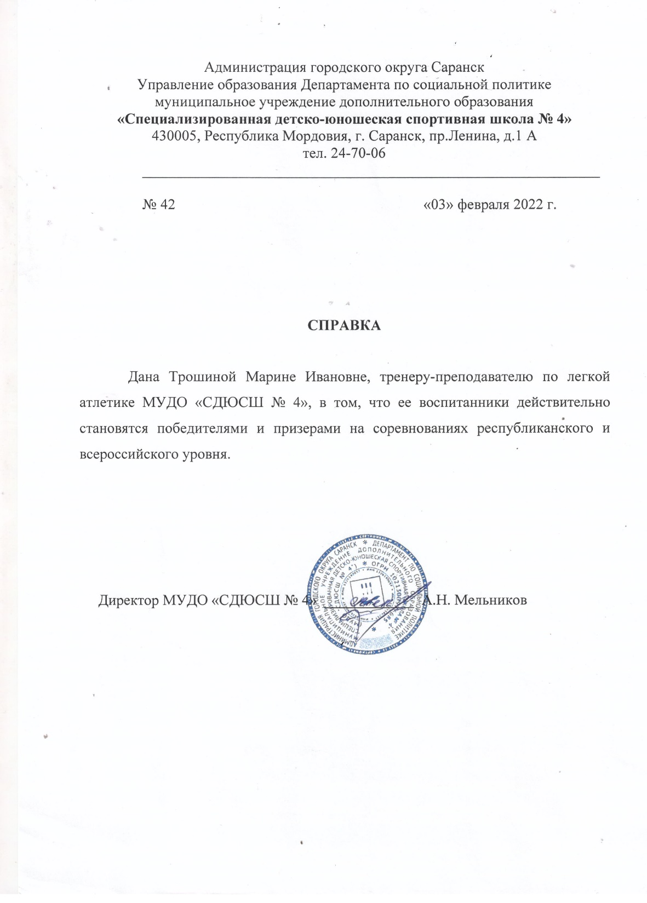

Slide 25
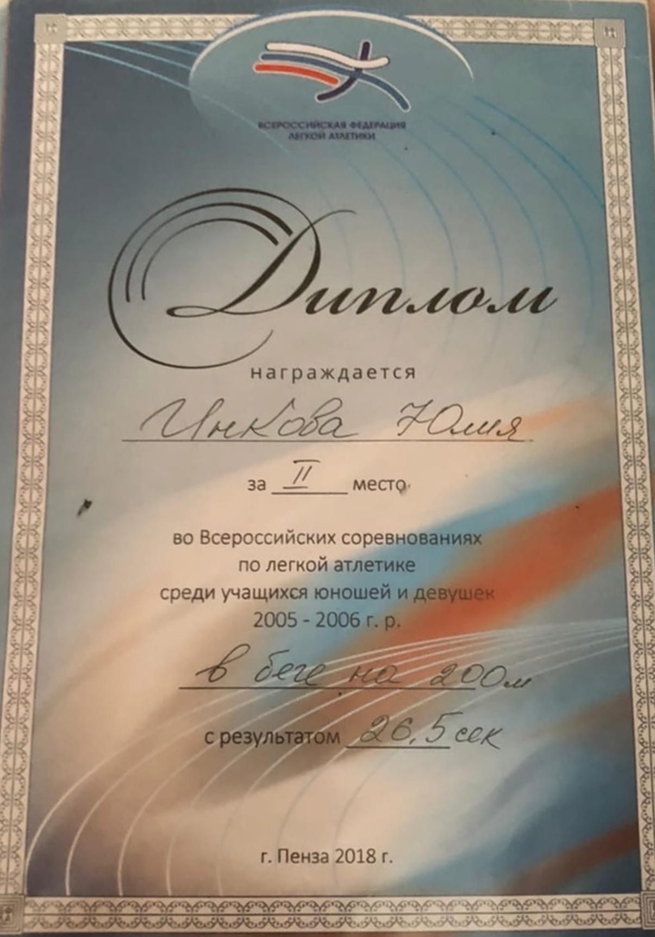
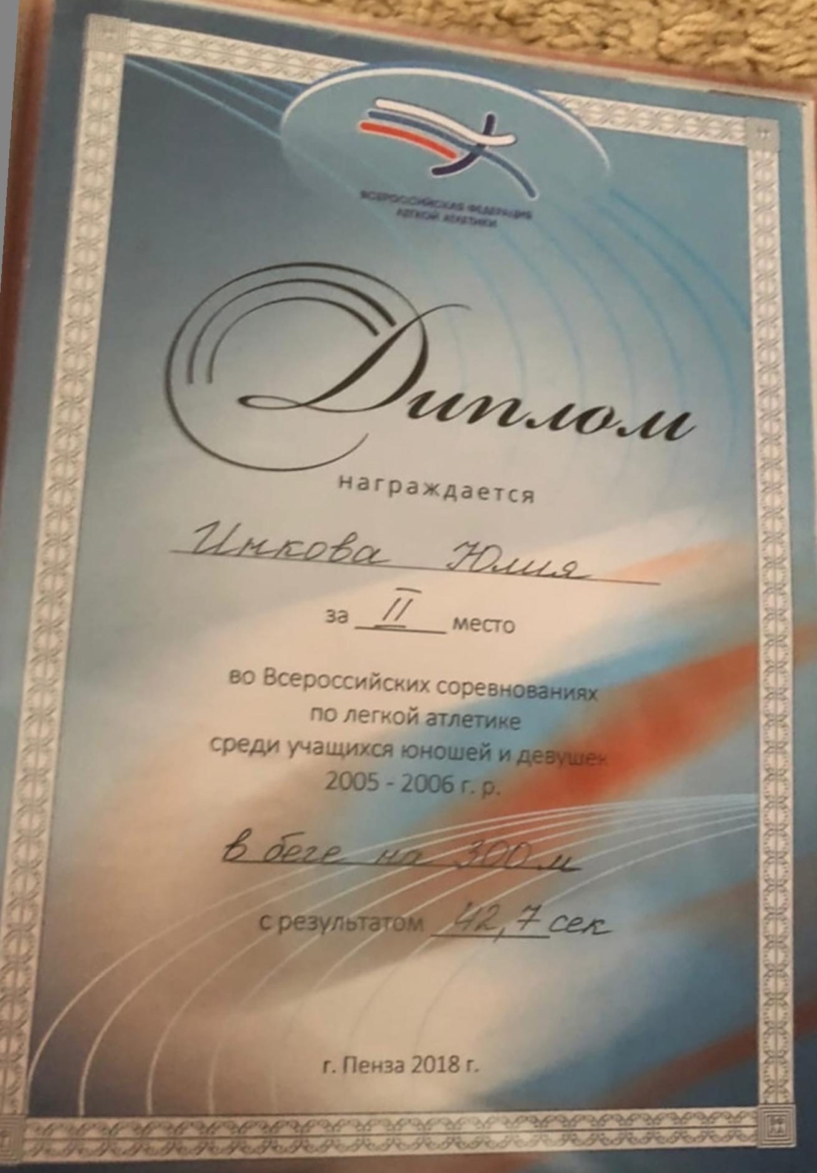

Slide 26
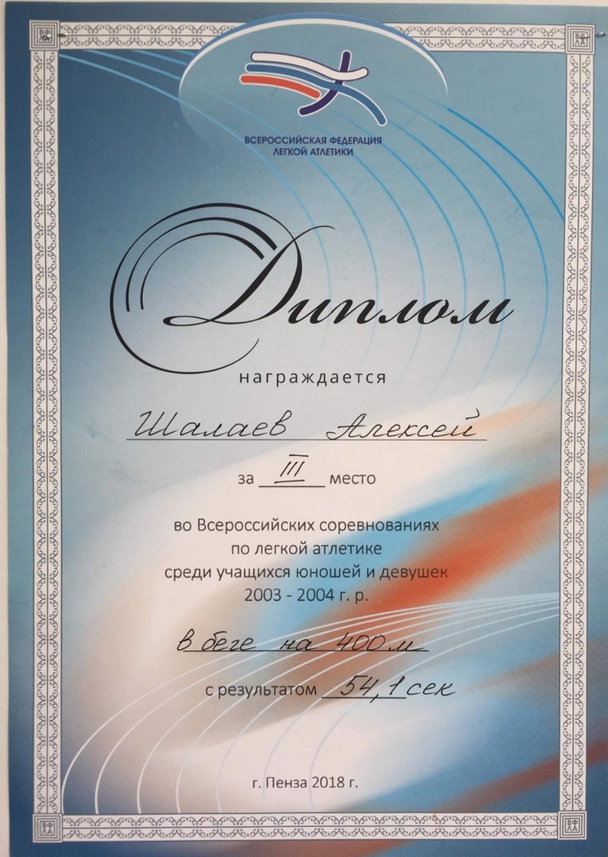
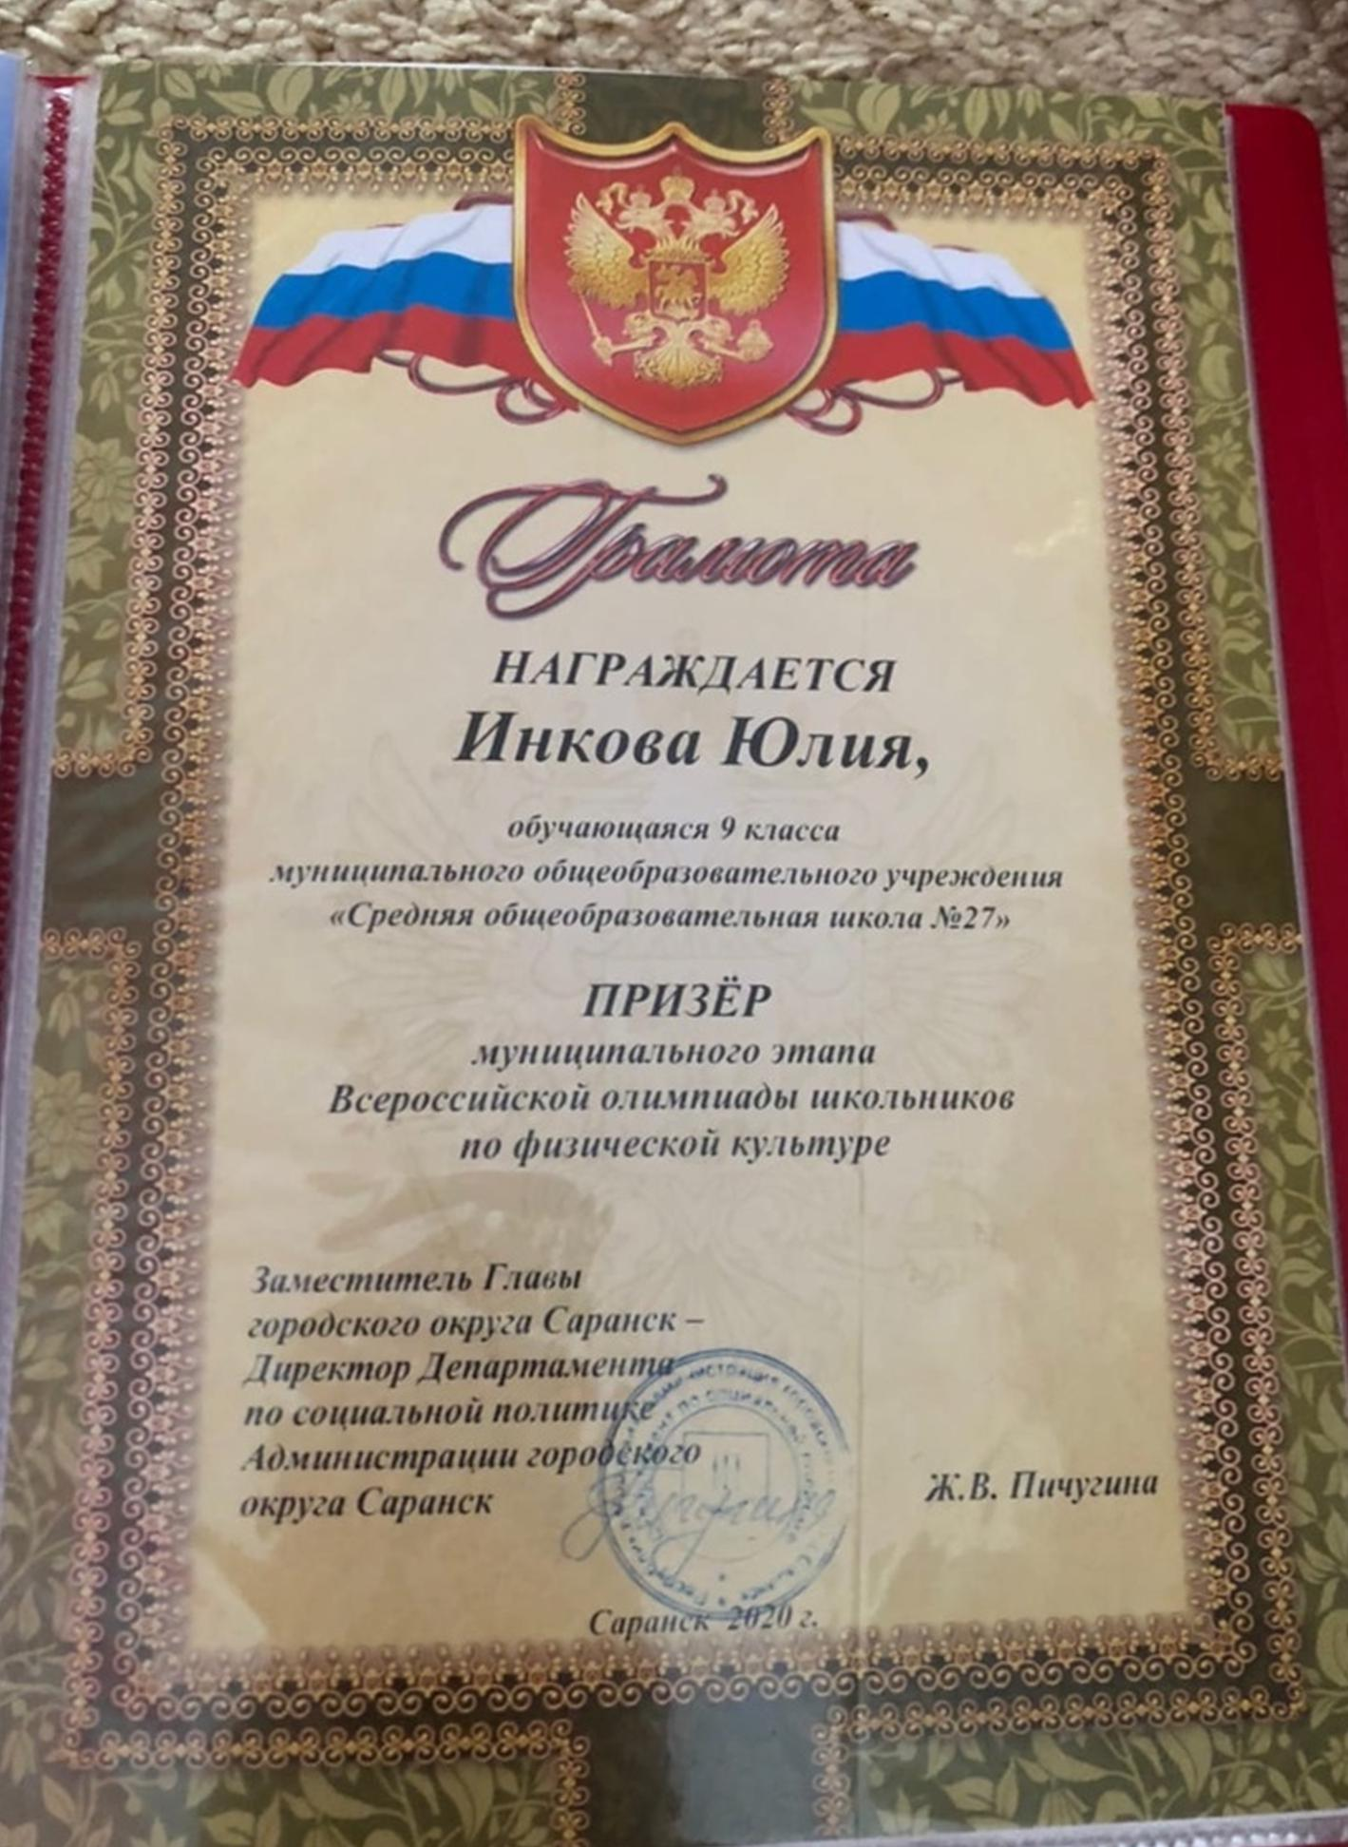

Slide 27
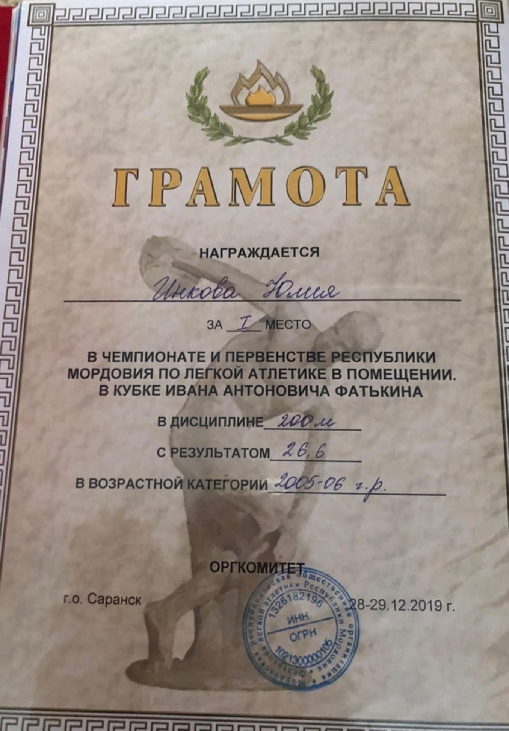
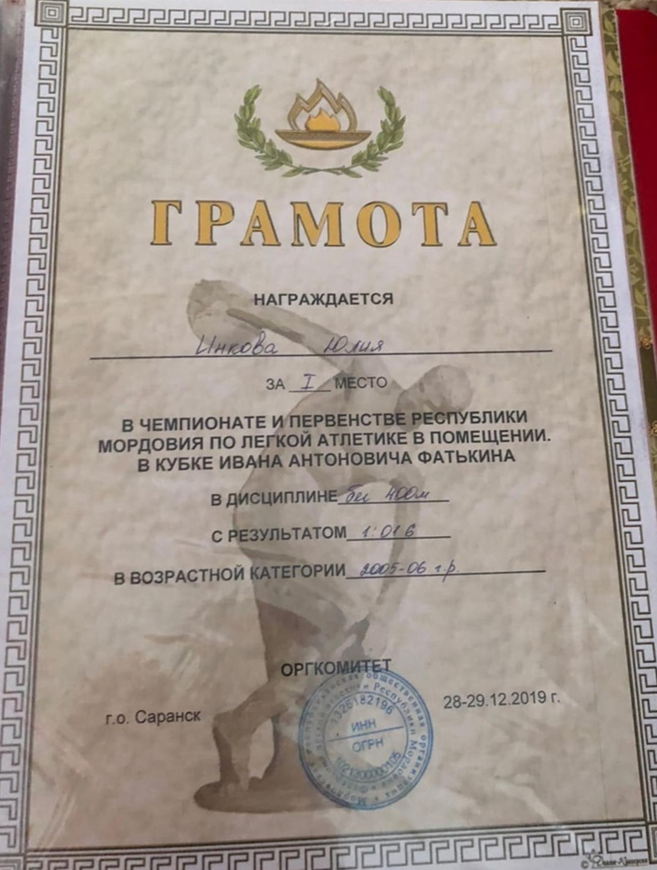

Slide 28
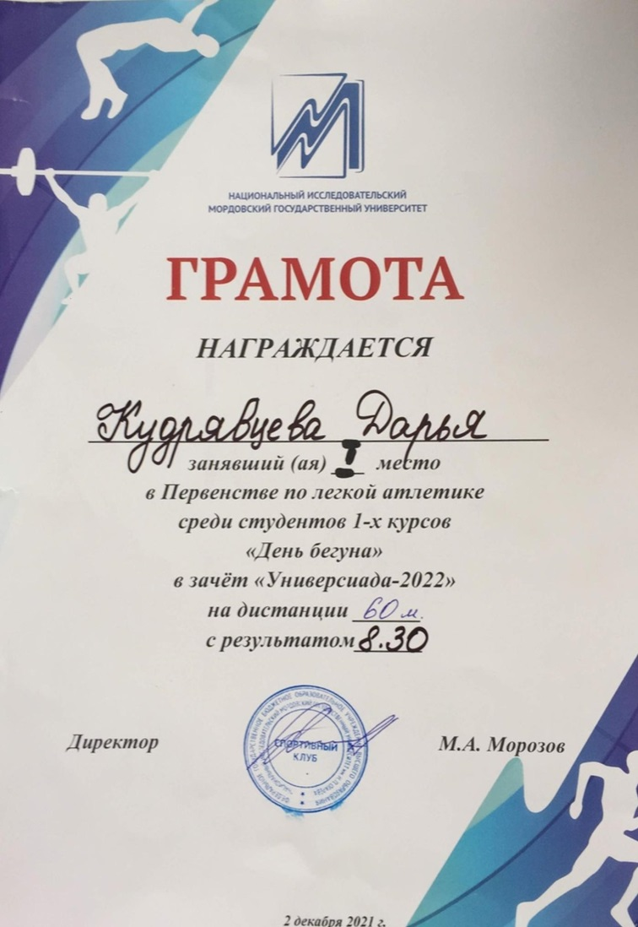
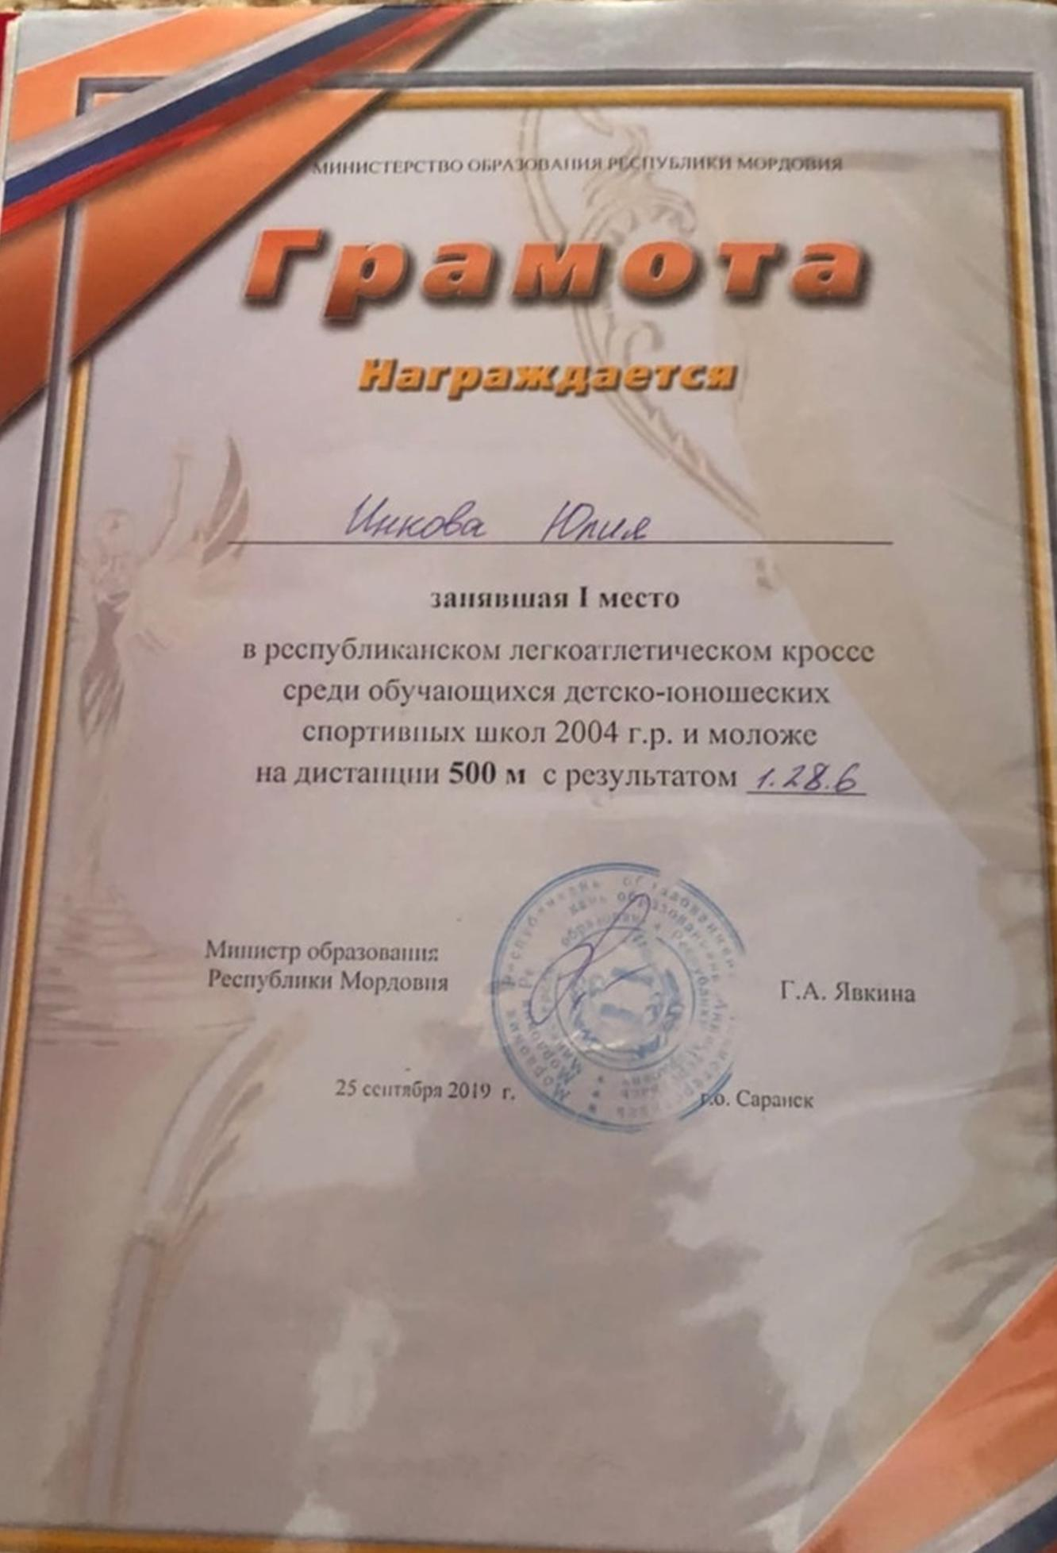

Slide 29
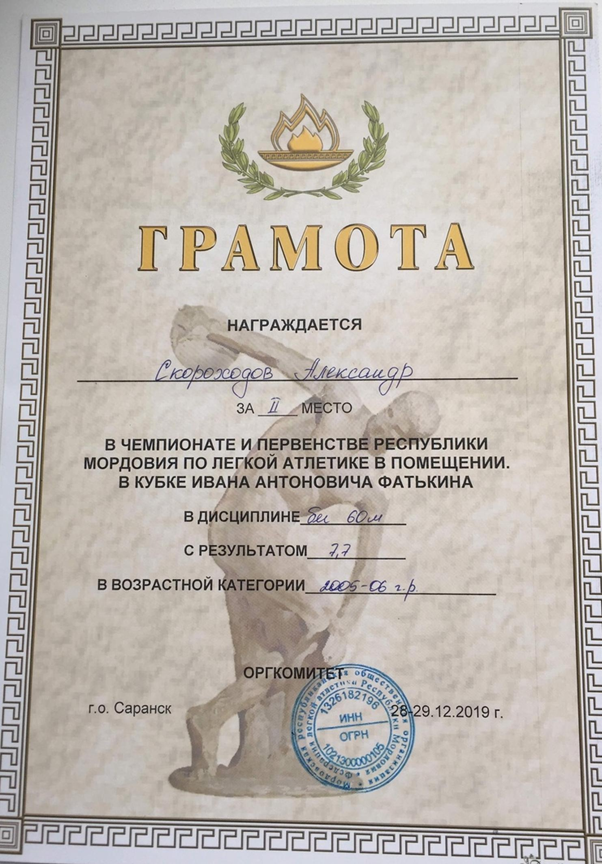
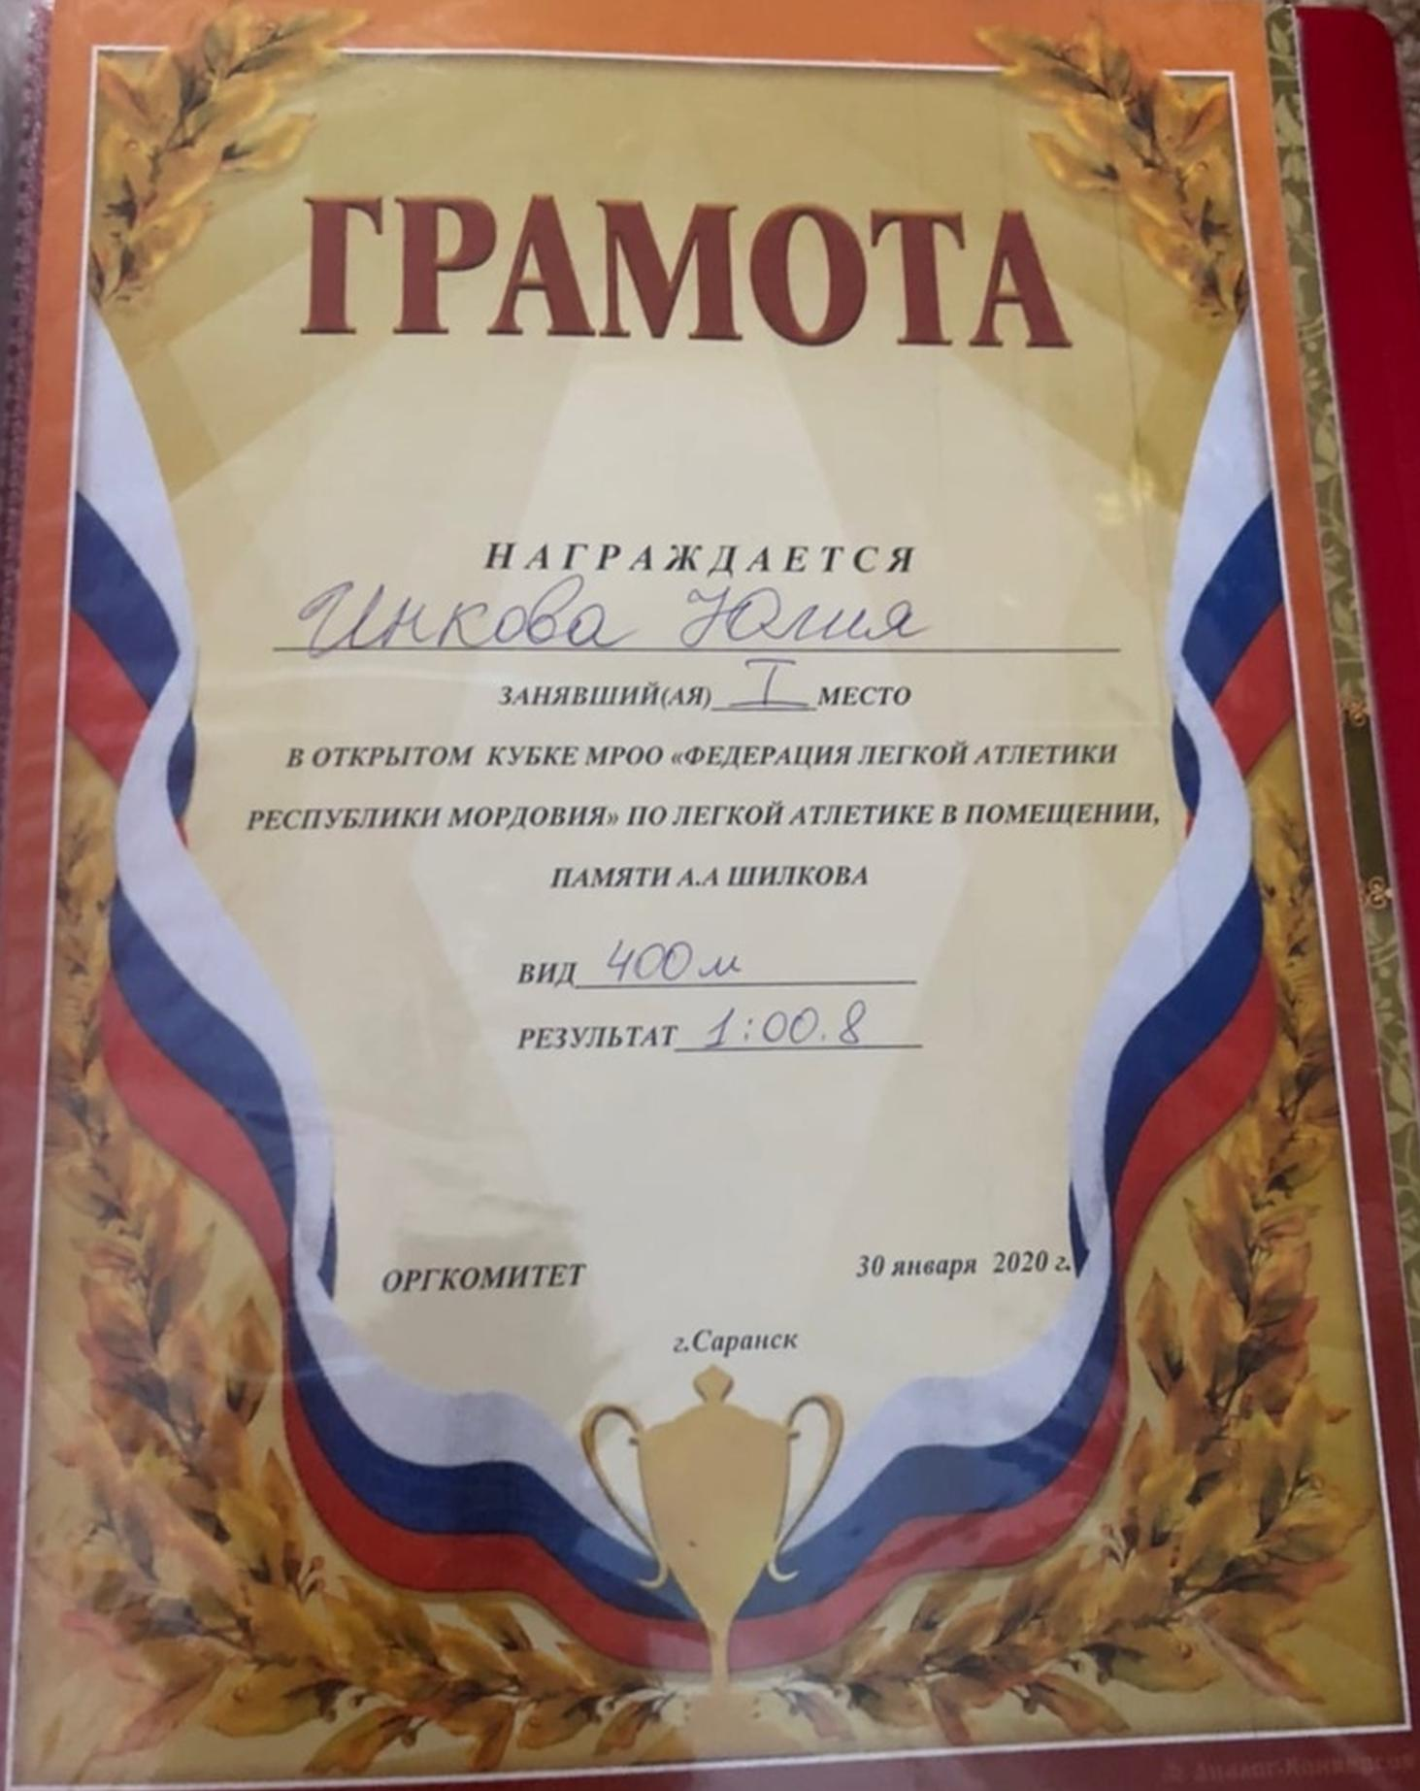

Slide 30
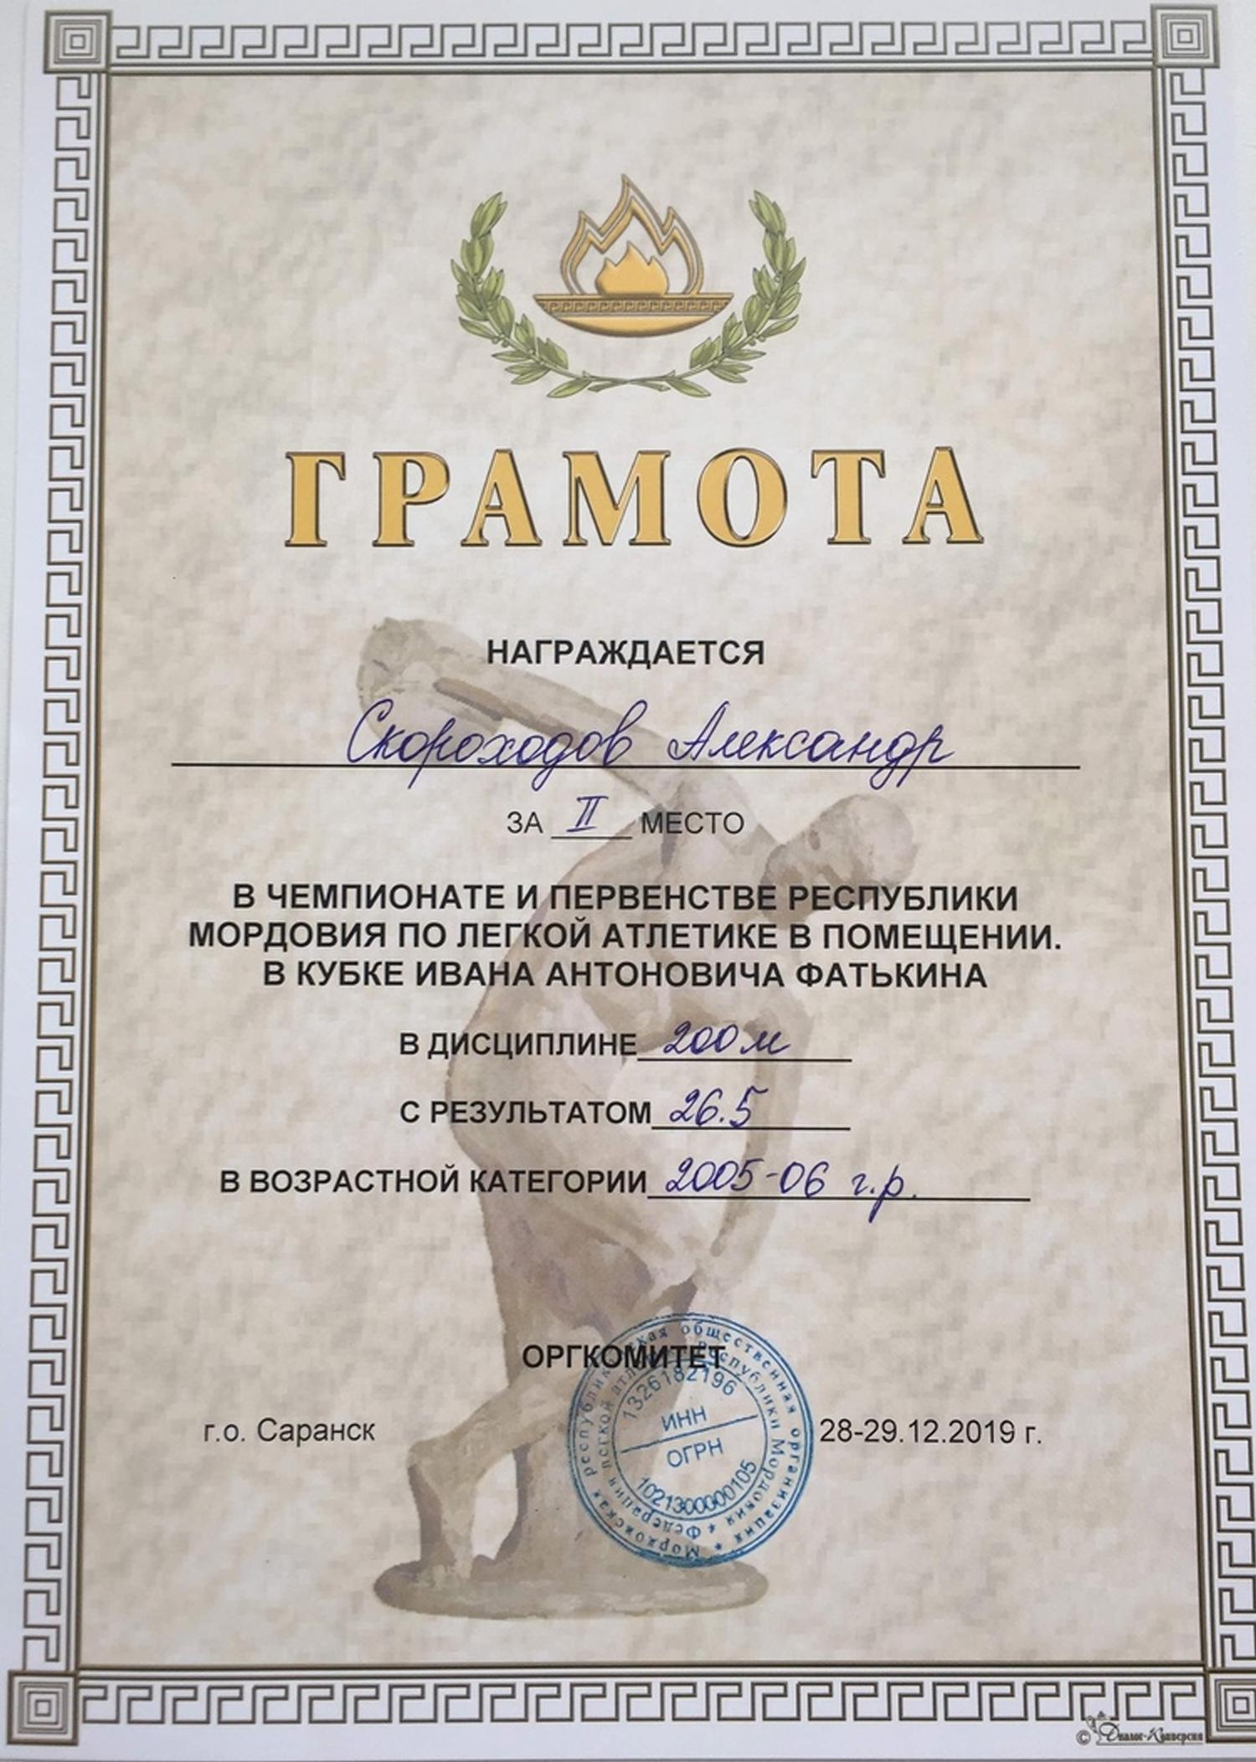

Slide 31
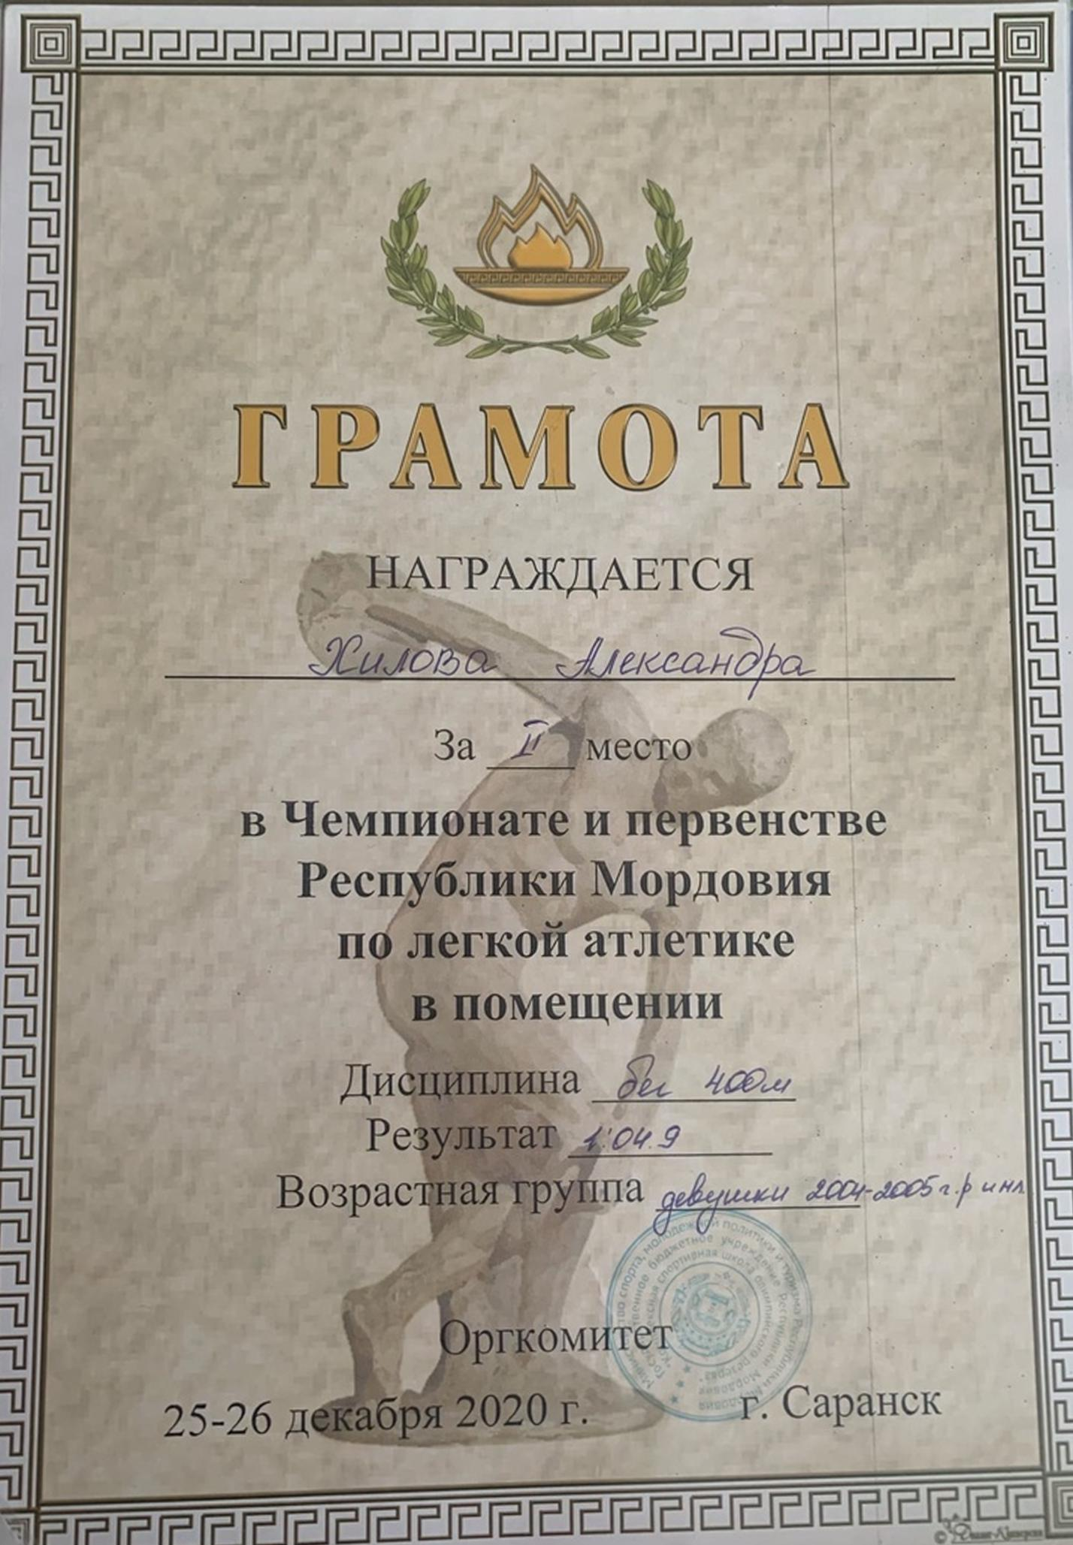
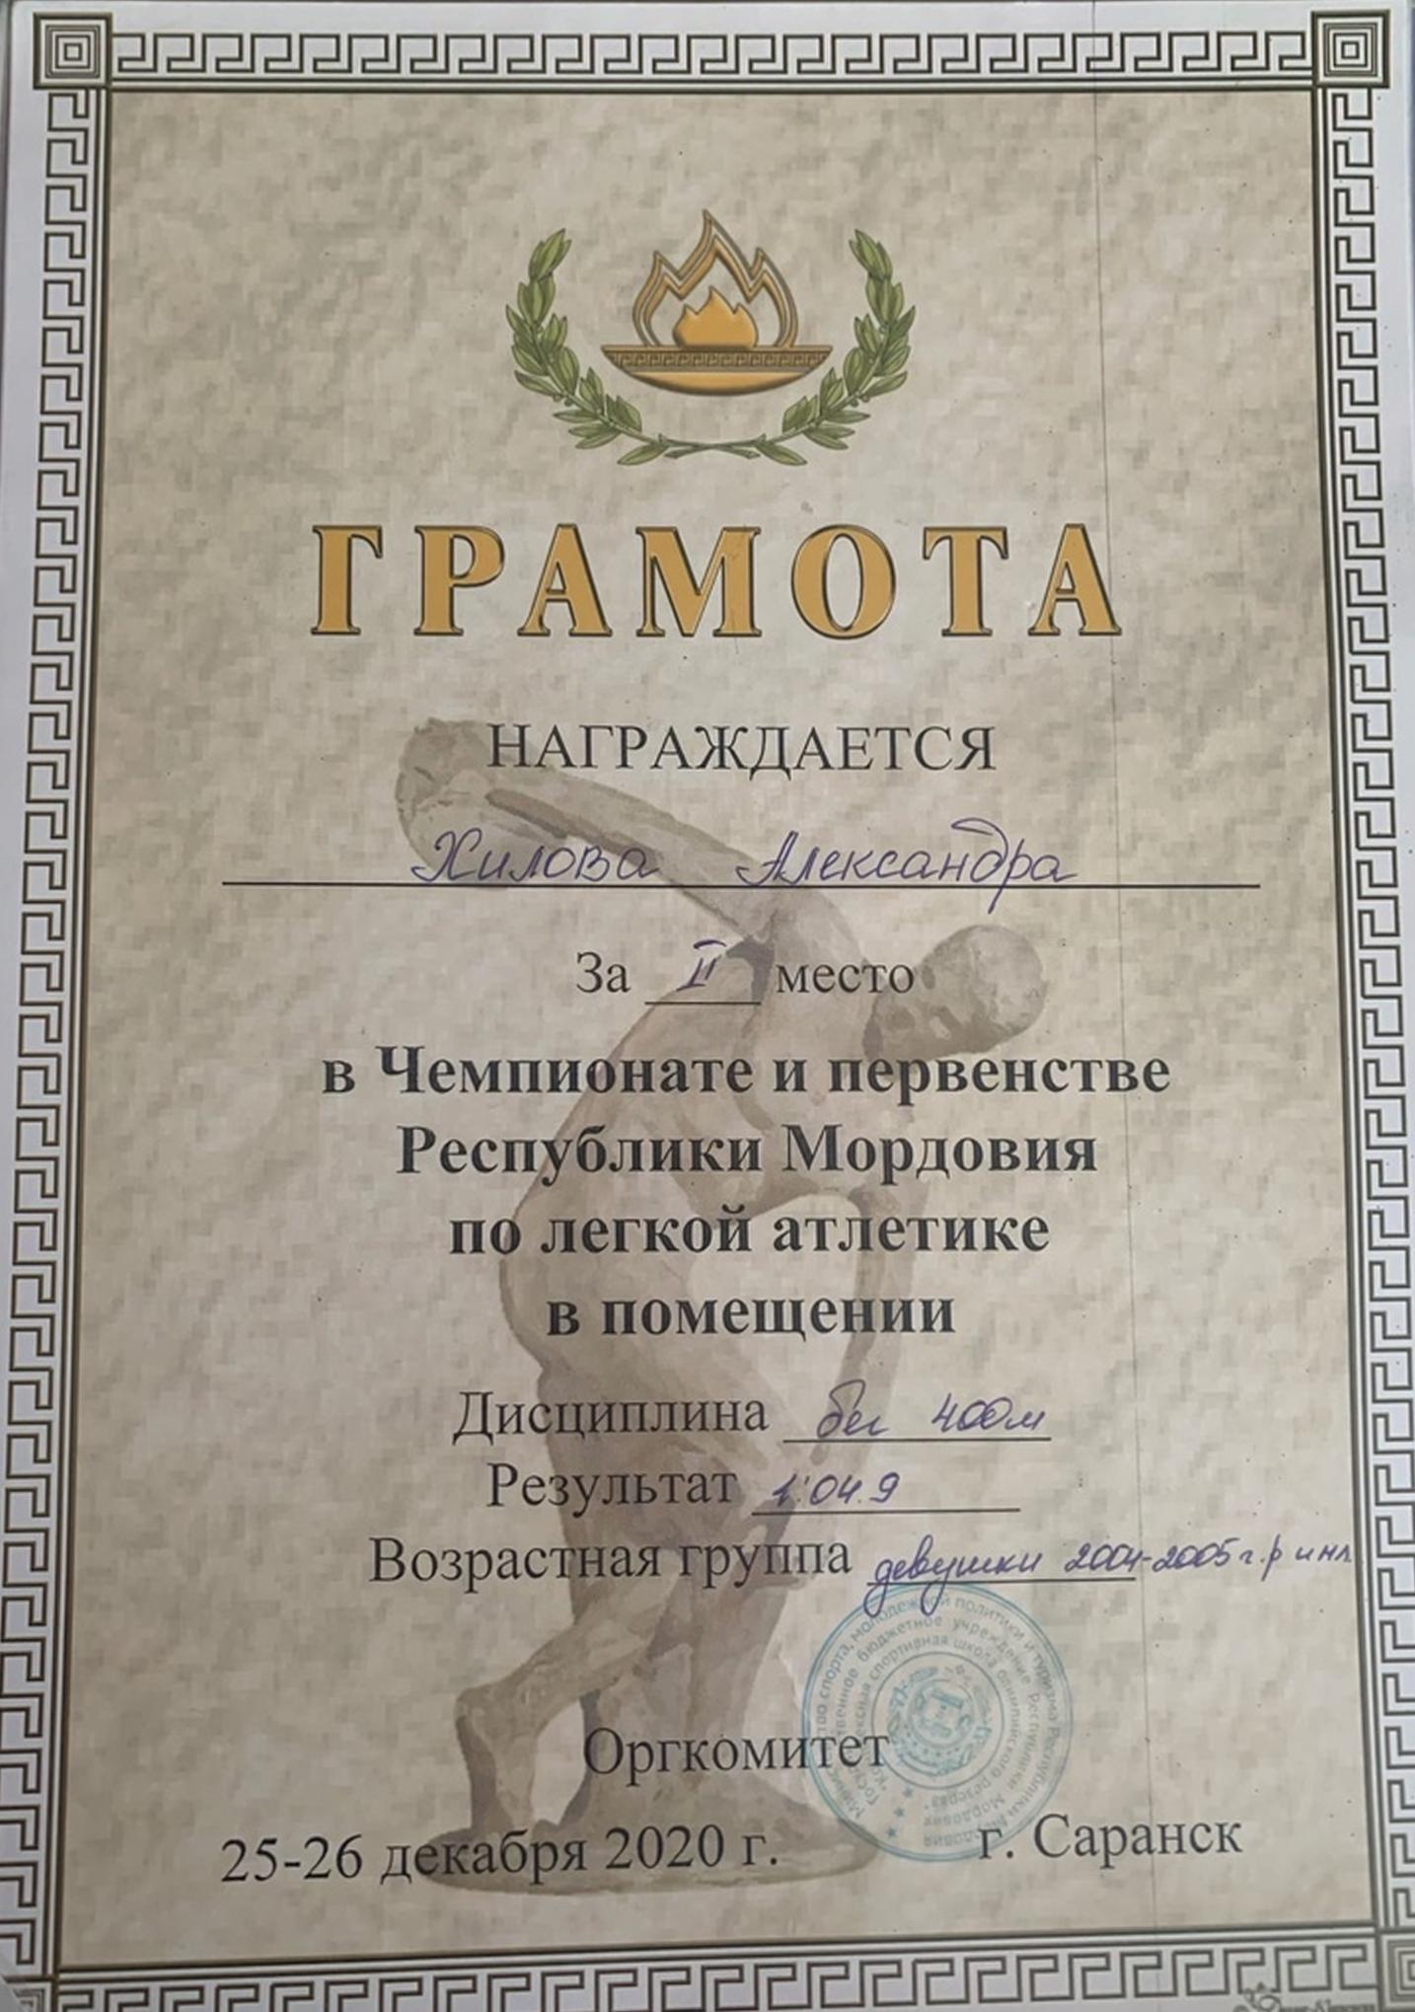

Slide 32
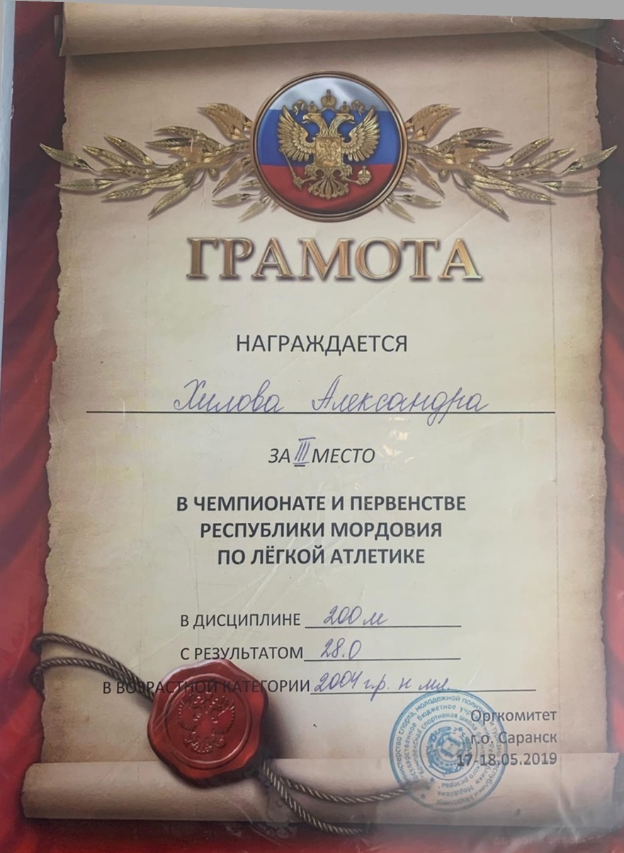

Slide 33
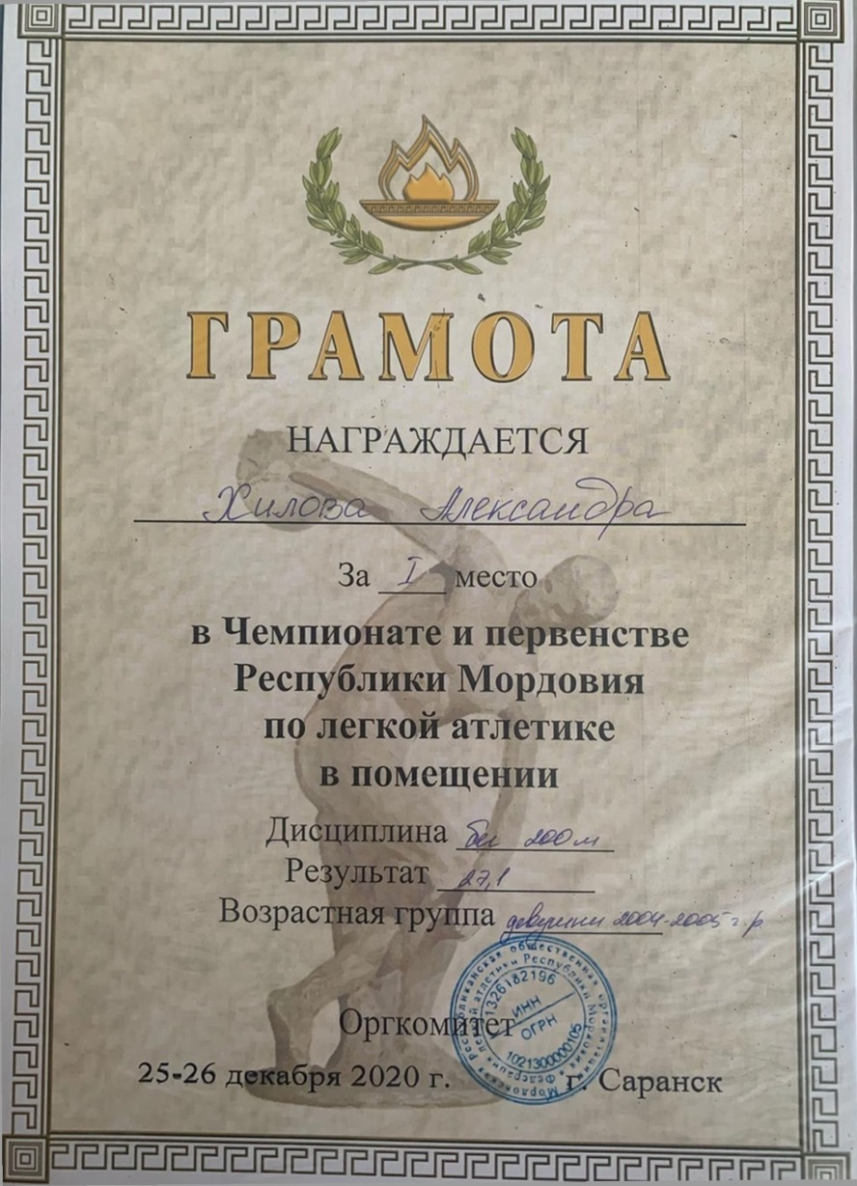
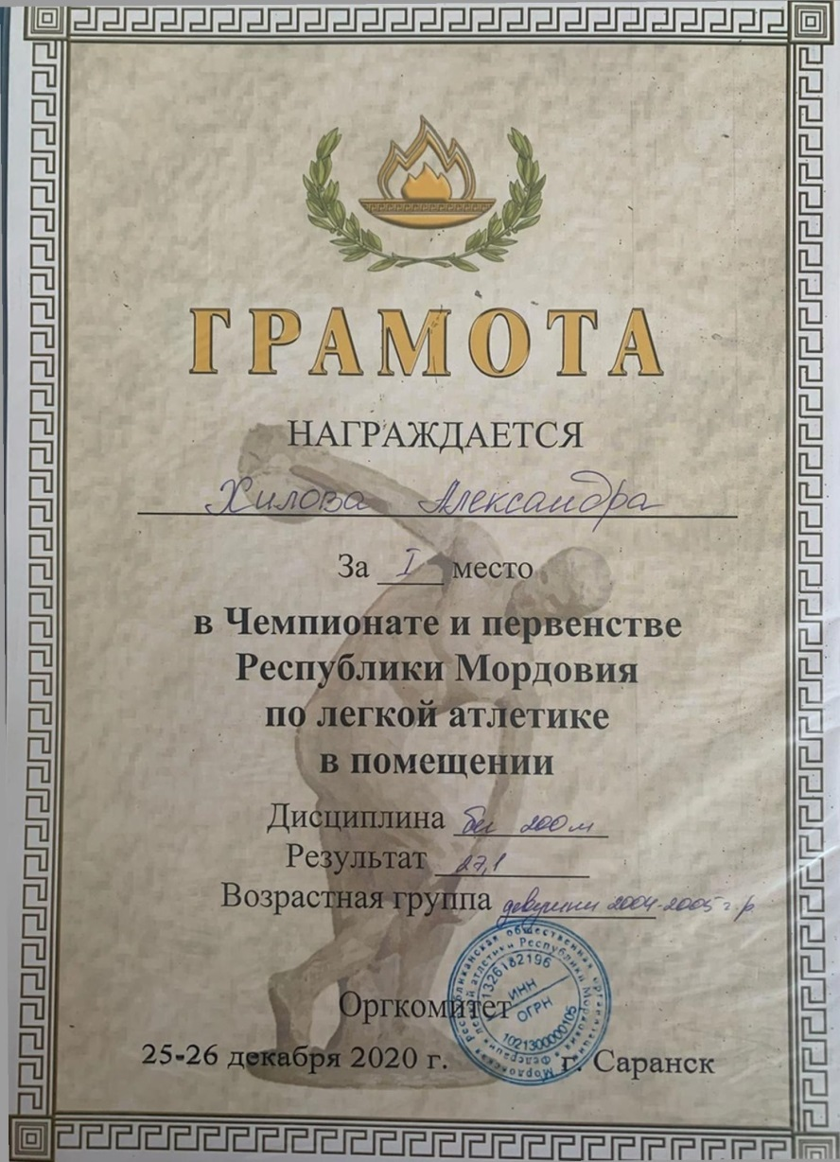

Slide 34
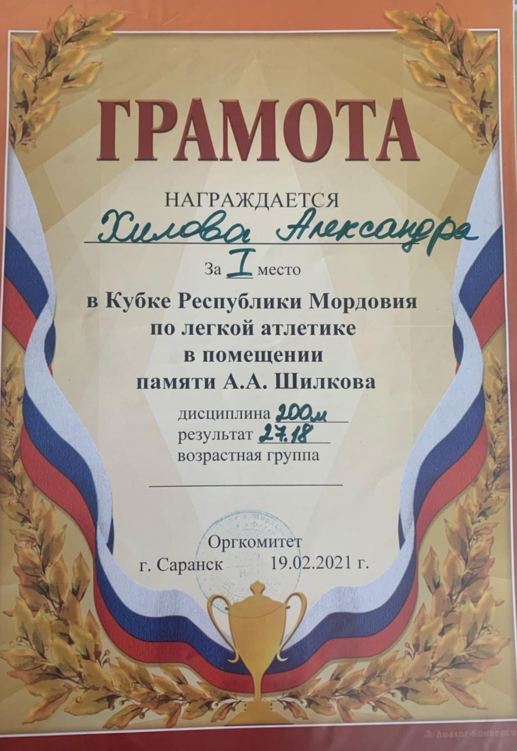
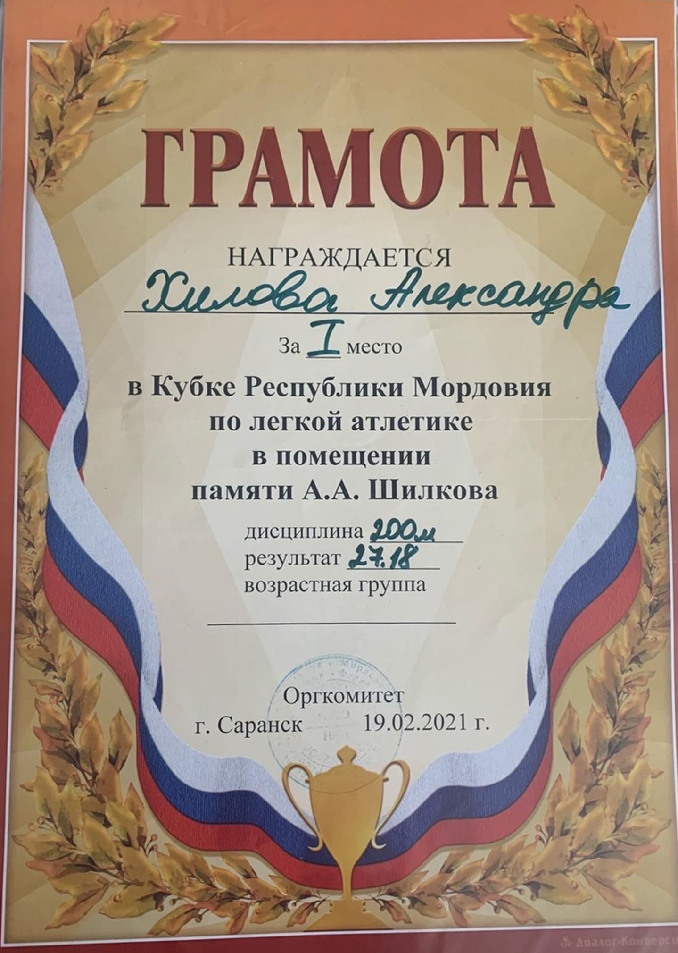

Slide 35
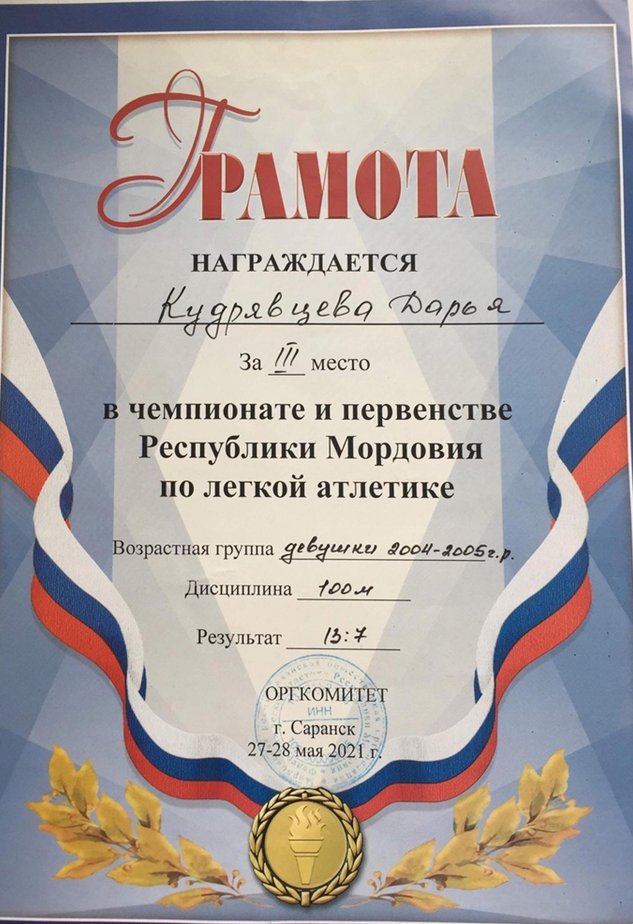
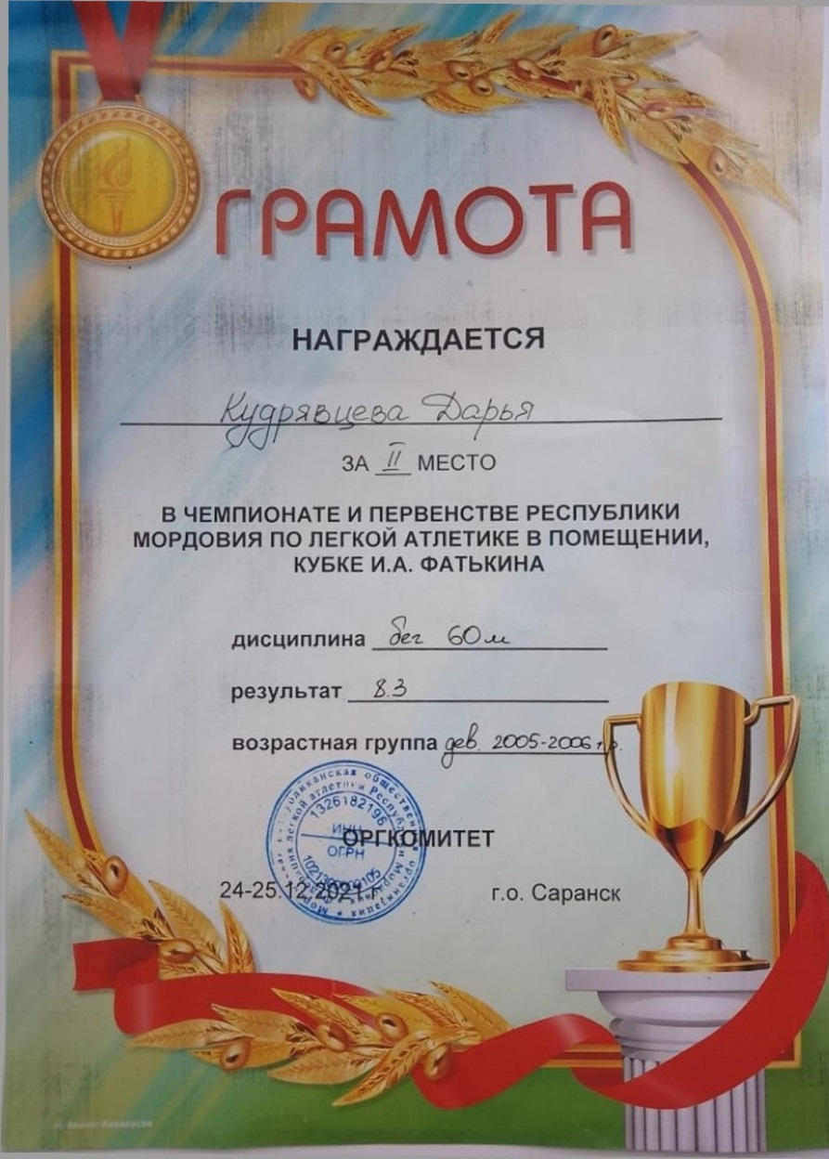

Slide 36
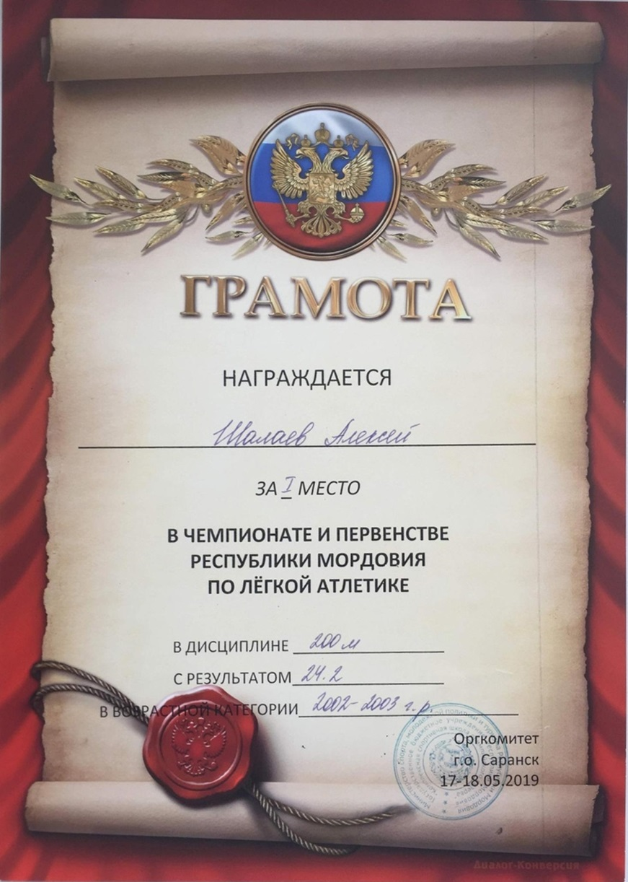
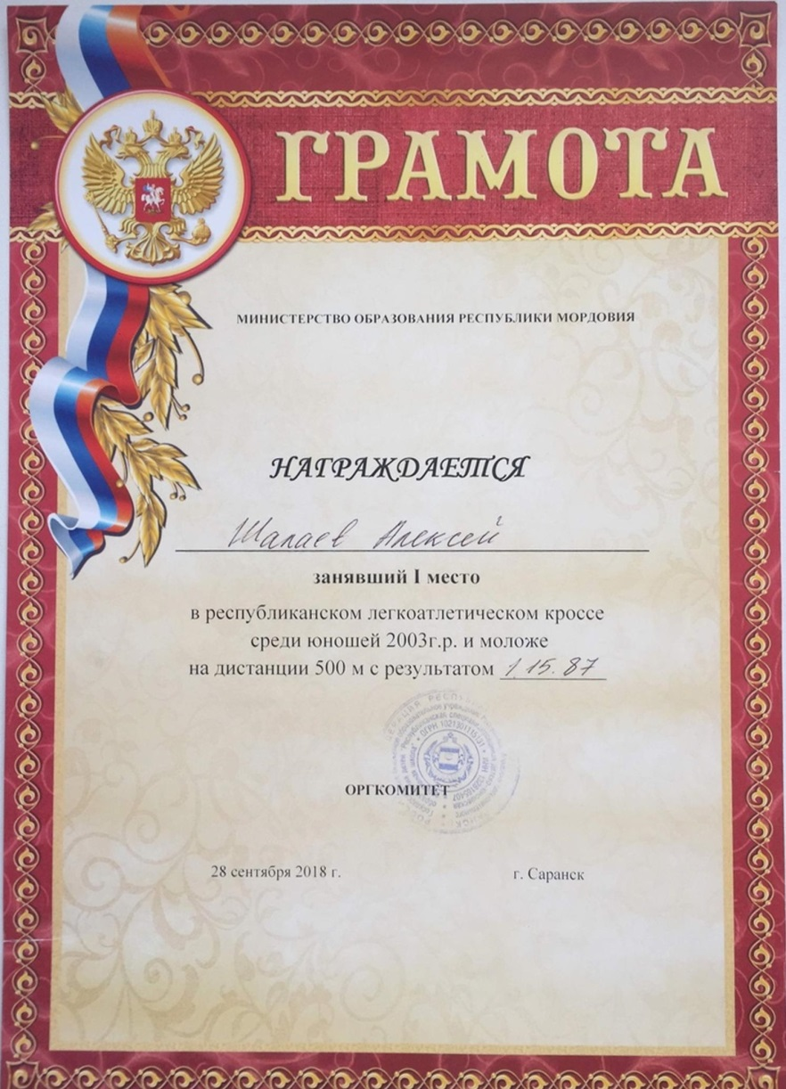

Slide 37
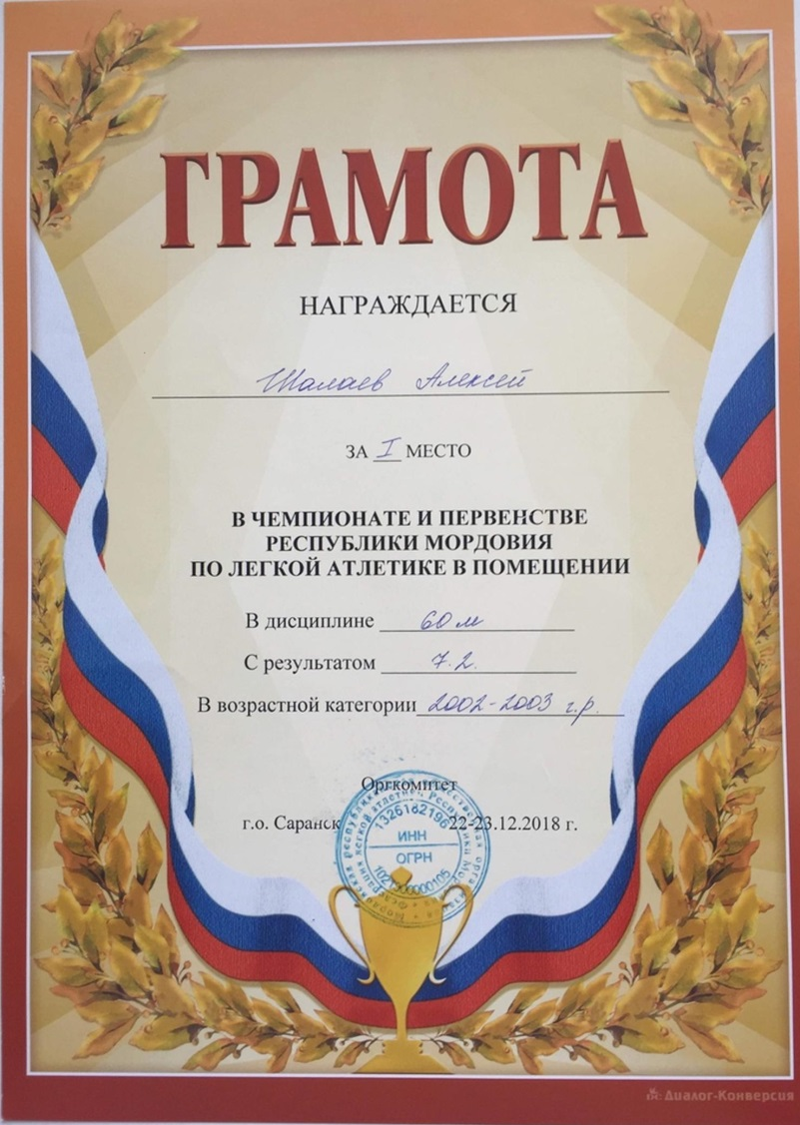
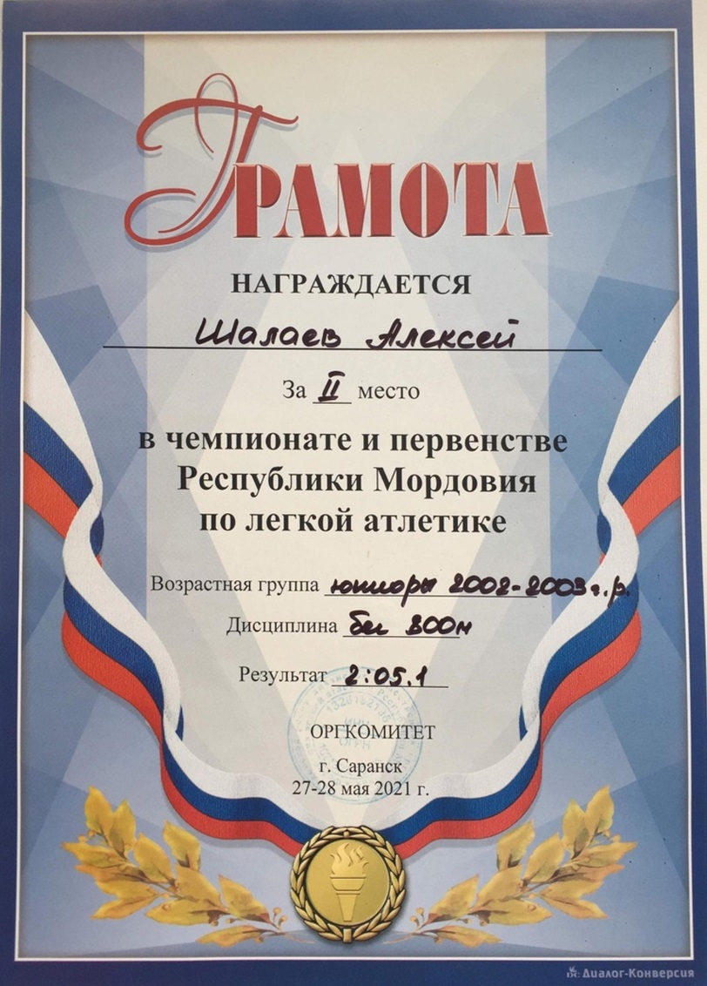

Slide 38
8. СИСТЕМА ВЗАИМОДЕЙСТВИЯ С РОДИТЕЛЯМИ ВОСПИТАННИКОВ
Родительские собрания (сентябрь, декабрь, февраль, май).
Проведение бесед на различные темы: «Здоровый образ жизни», «Воспитание нравственности и формирование правильной самооценки ребенка в семье», «Психологическая подготовка спортсмена», «Специфика семейного воспитания: позитивное и негативное», «Физиологическое взросление и его влияние на формирование личностных качеств спортсмена» (в течение учебного года).
Посещение учебно-тренировочных занятий, спортивно-массовых мероприятий (в течение учебного года).
Контроль за прохождением медицинского осмотра обучающихся в республиканском врачебно-физкультурном диспансере (2 раза в год)
Совместные прогулки на лыжах, коньках, посещение бассейна.

Slide 39
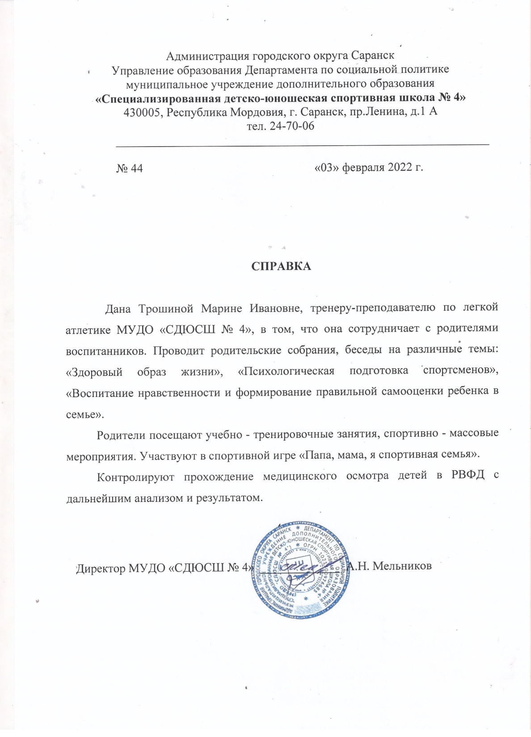

Slide 40
9. НАЛИЧИЕ АВТОРСКИХ ПРОГРАММ, МЕТОДИЧЕСКИХ РАЗРАБОТОК
Разработано учебно-практическое пособие на тему: «Легкая атлетика. Бег на средние и длинные дистанции» для муниципальных образовательных учреждений дополнительного образования детей физкультурно-спортивной направленности.
Учебно-практическое пособие рекомендовано к внедрению в тренировочный процесс на заседании кафедры физического воспитания и спортивных дисциплин Мордовского государственного педагогического университета имени М. Е. Евсевьева 20.10.2021 г.
Рецензент:
Трескин М. Ю. – зав. кафедрой, кандидат педагогических наук, доцент кафедры физического воспитания и спортивных дисциплин Мордовского государственного педагогического университета имени М. Е. Евсевьева

Slide 41
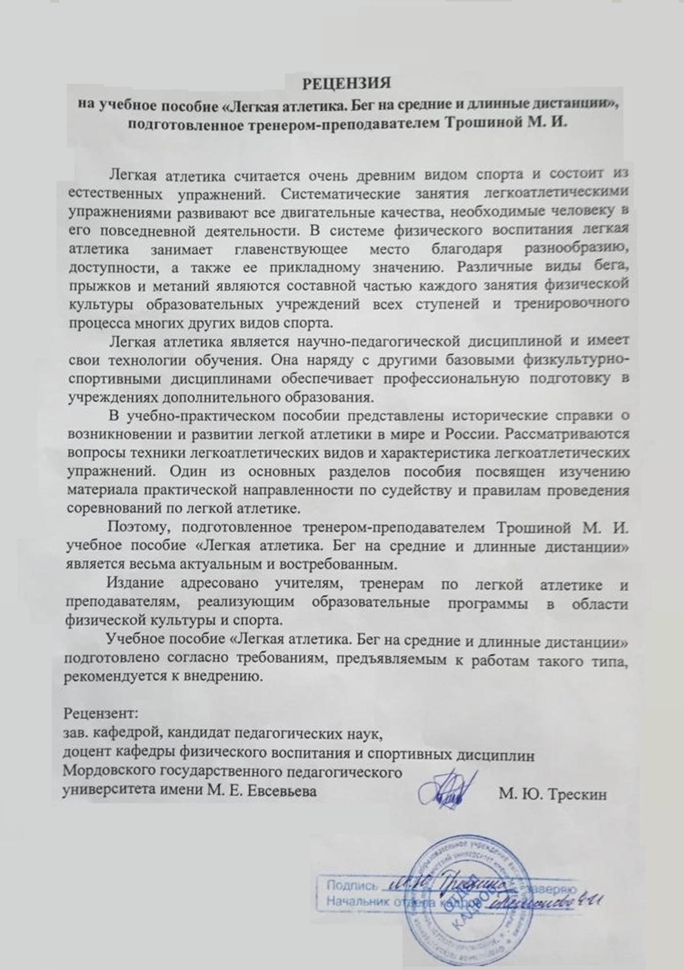

Slide 42
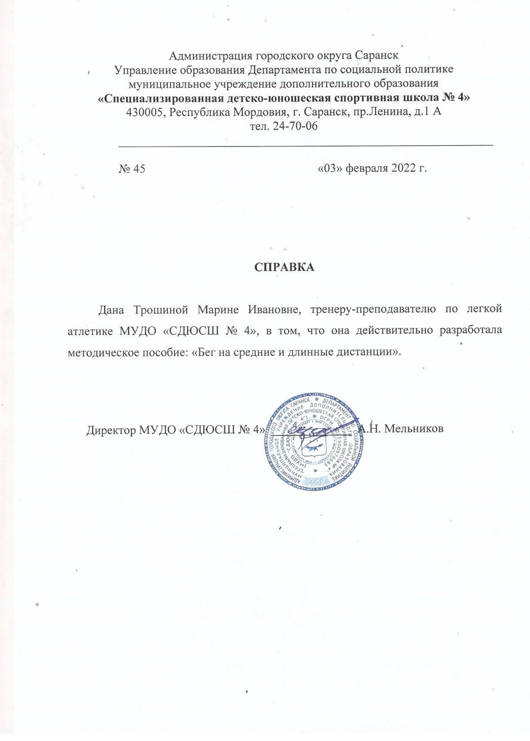

Slide 43
10. УЧАСТИЕ ПЕДАГОГА В ПРОФЕССИОНАЛЬНЫХ КОНКУРСАХ
Муниципальный уровень:
Победитель муниципального конкурса «Творческие и талантливые педагоги муниципальных организаций дополнительного образования» за высокое педагогическое мастерство и значительный вклад в образование 2018г.

Slide 44
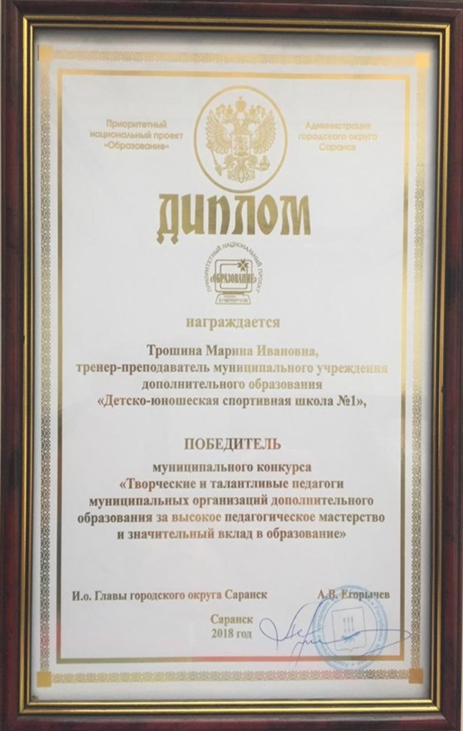

Slide 45
11. НАГРАДЫ И ПООЩРЕНИЯ
Российский уровень:
Награждена нагрудным знаком «Почетный работник общего образования Российской Федерации» за заслуги в области образования.
Республиканский уровень:
Присвоено почетное звание: «Заслуженный работник физической культуры Республики Мордовия» за заслуги в области физической культуры и спорта.
Муниципальный уровень:
Награждена Почетной грамотой Главы городского округа Саранск, за многолетний добросовестный труд и достигнутые успехи в профессиональной деятельности 15.02.2020 г.

Slide 46
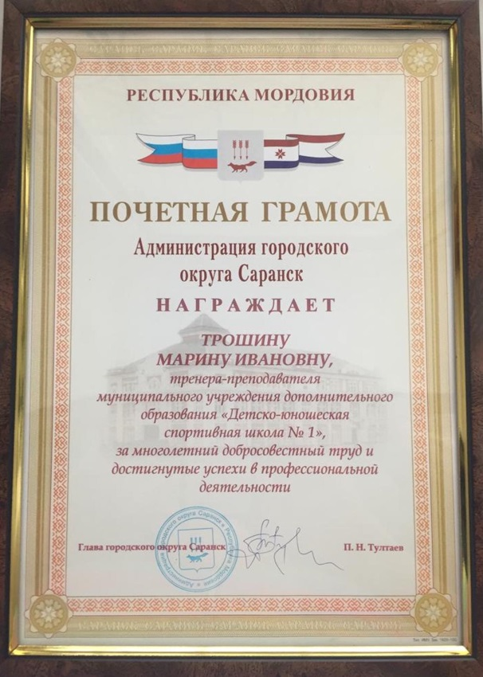

Slide 47
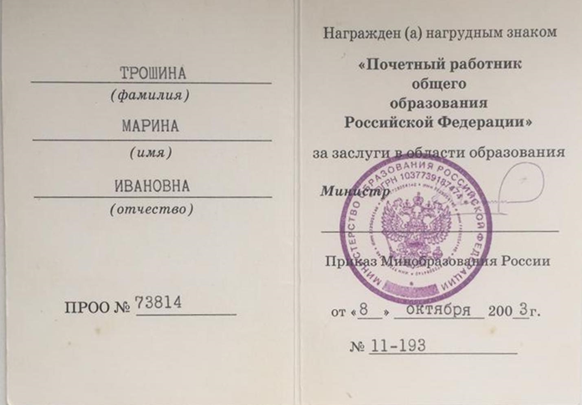
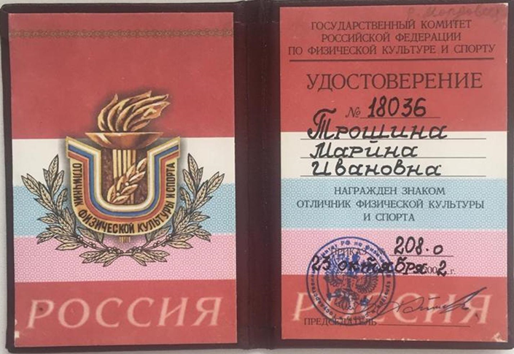

Slide 48
